Slide 1
Digital Recognition
Un guide par Ahmed Badreddine Atbi

Slide 2
BUT
Le but de cette présentation est un but instructif
Un guide pour un projet qui consiste à :
Créer une application web pour le loisir des enfants
Prédire un chiffre à partir d’un “White board”

Slide 3
PLAN
Introduction
I - Architecture proposée
II - Sprint Deep Learning
III - Sprint Web
Conclusion

Slide 4
INTRODUCTION
D’où vient l’idée ?
Quels sont les technologies utilisées ?
C’est quoi le CNN ?
Comment intégrer le CNN dans le loisir des enfants ?

Slide 5
I- Architecture Proposée

Slide 6
I- Architecture proposée
Dans cette section nous allons discuter les points
1-Convolutional Neural Network
2- Modèle MVVM : Model View ViewModel

Slide 7

I.1- Convolutional Neural Network

Slide 8
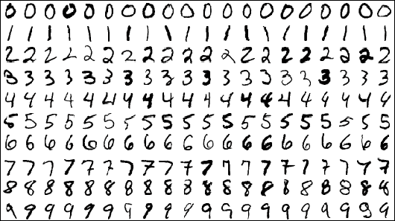
I.1- Convolutional Neural Network

Slide 9
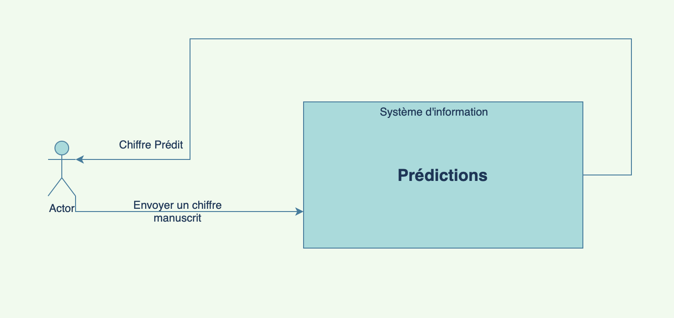
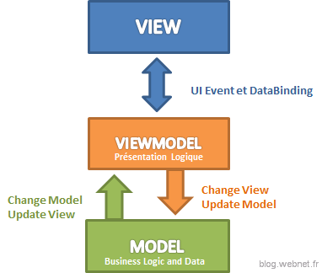
I.2- Model View ViewModel

Slide 10

I.2- Model View ViewModel

Slide 11
II- Sprint Deep Learning

Slide 12
II- Sprint Deep Learning
Le choix du DataSet
-MNIST dataset : Modified National Institute of Standards and Technology dataset
-L’une des meilleures dataset pour débuter avec le DL et ML
-Images concentrées 28x28

Slide 13
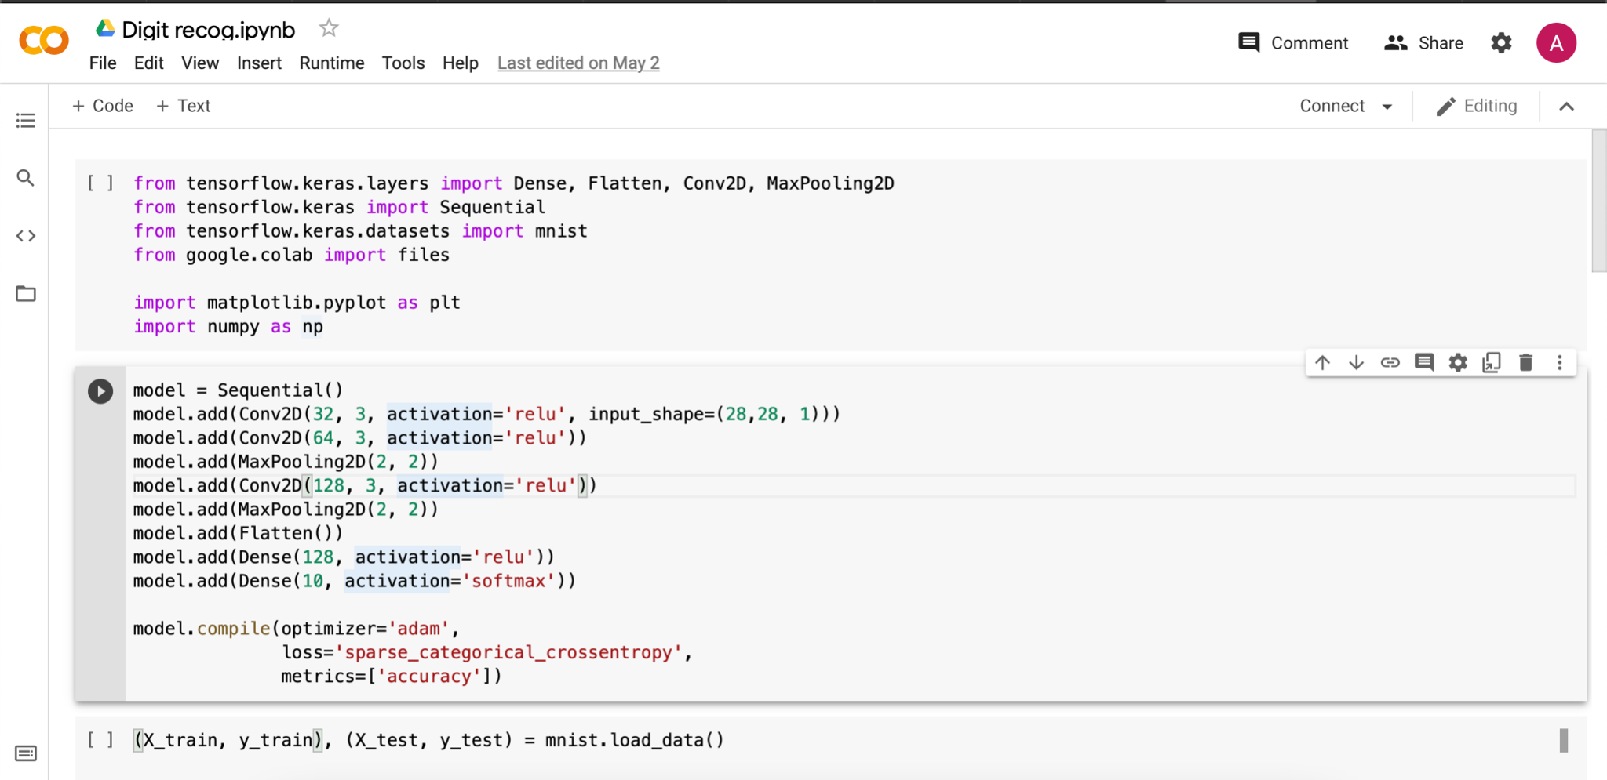
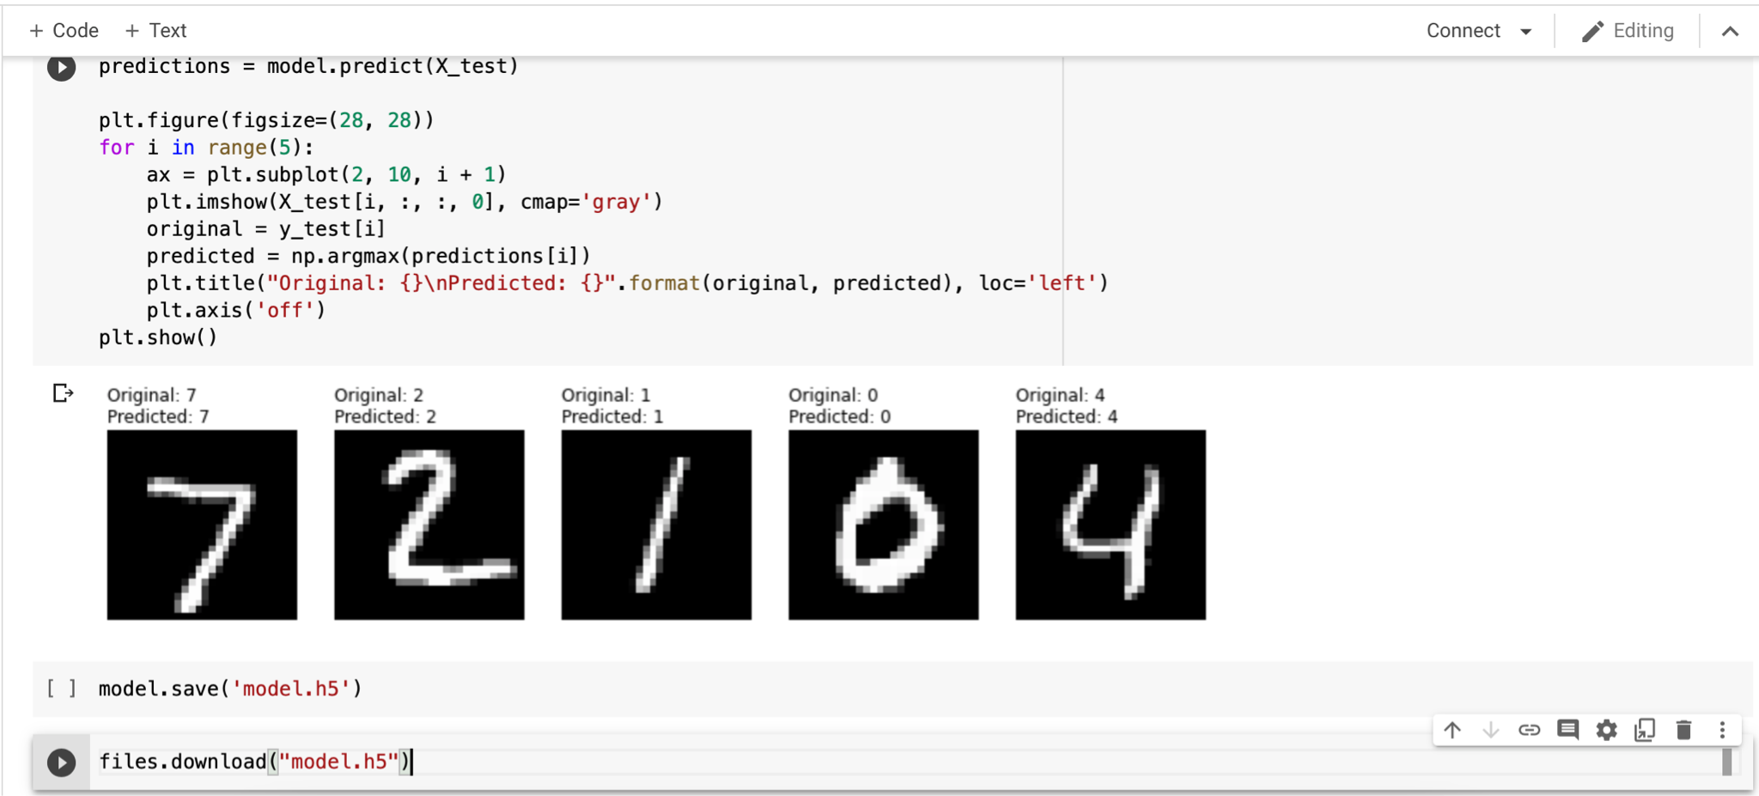
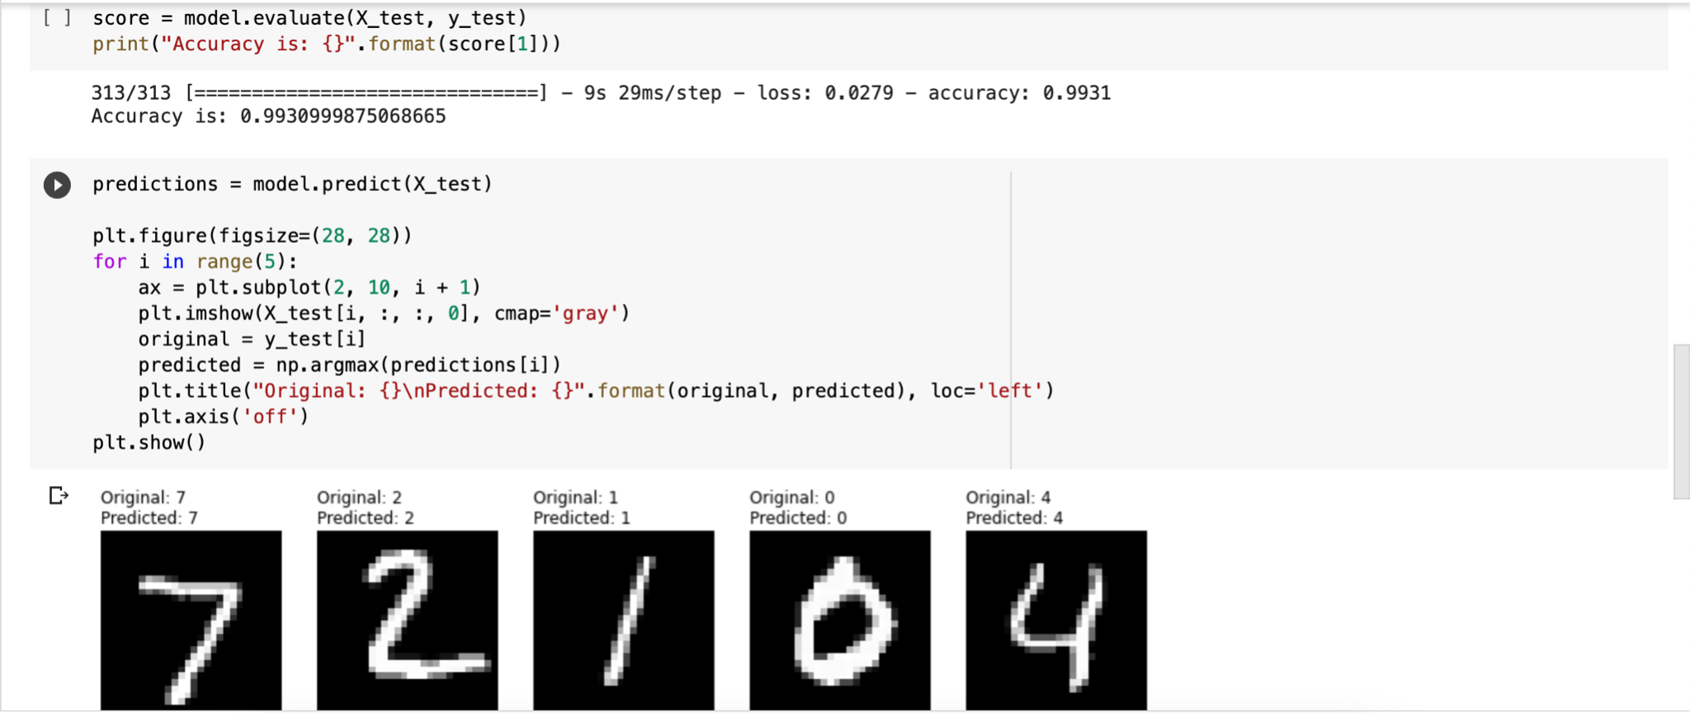
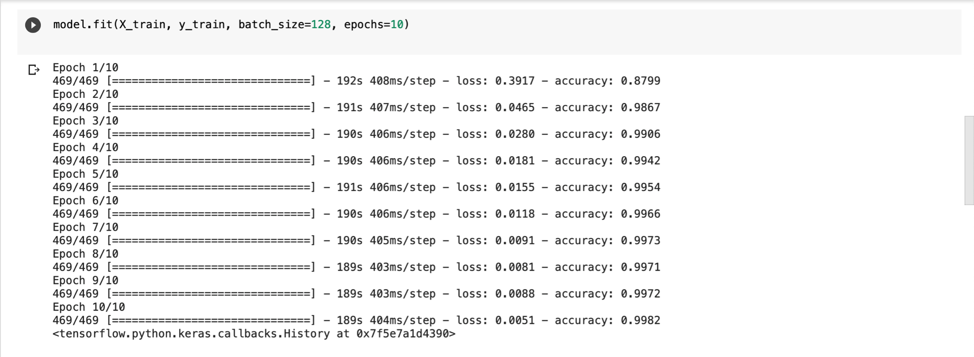
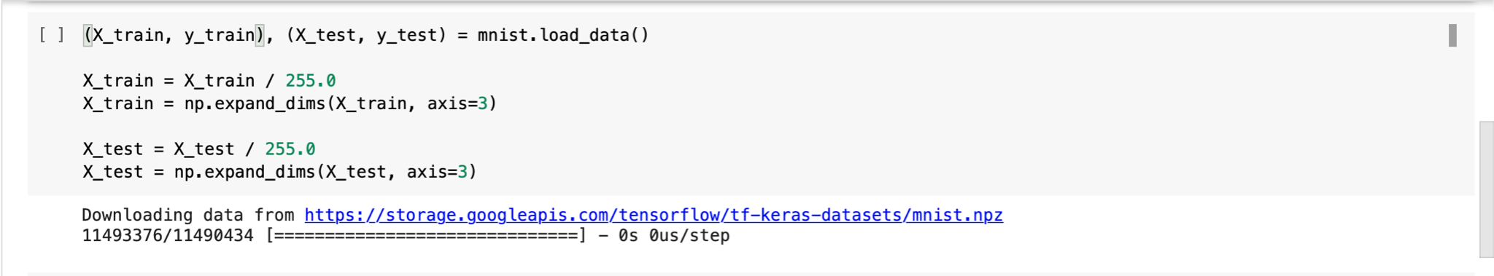

II- Sprint Deep Learning

Slide 14
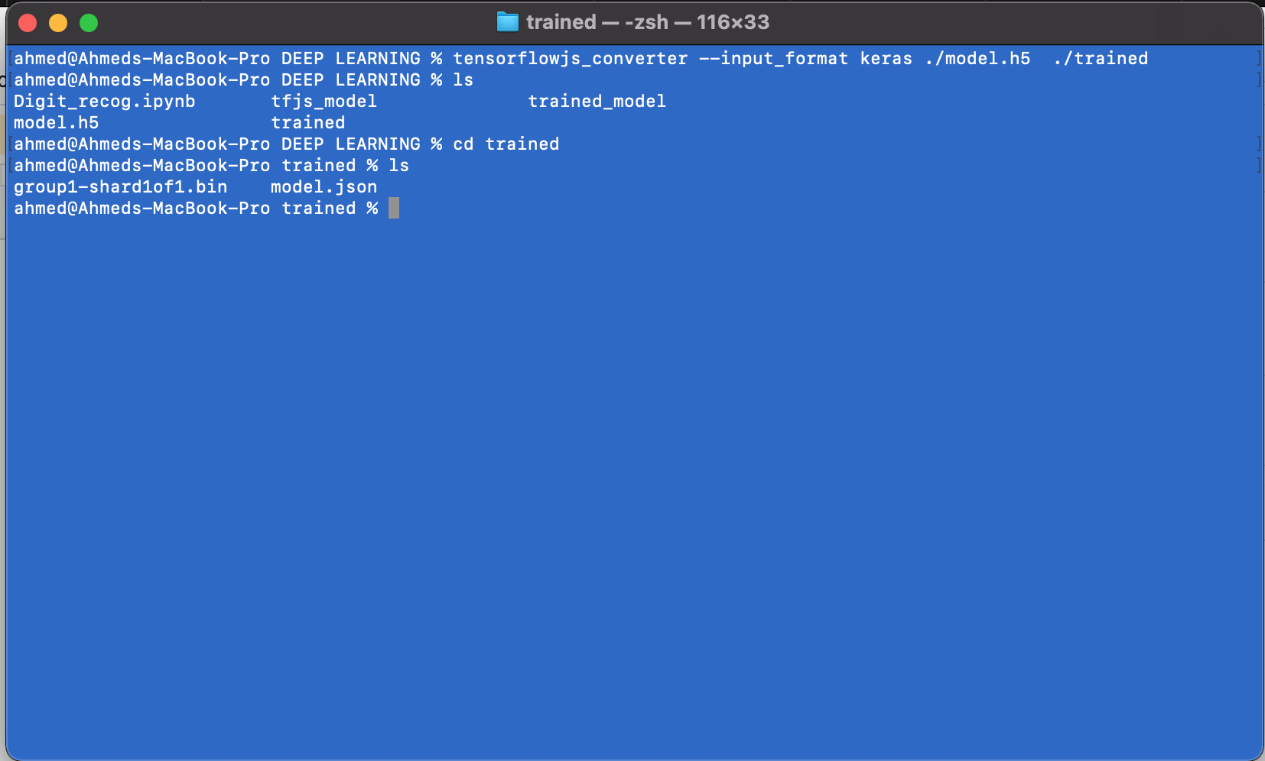
II- Sprint Deep Learning

Slide 15
III- Sprint Web

Slide 16

III- Sprint Web
Intégrer model.json (Backend) dans un Friendly U.I (Angular)
Configuration de build et d'optimisation complète.
Module d'animations.
Debug.
Tests unitaires et e2e.

Slide 17
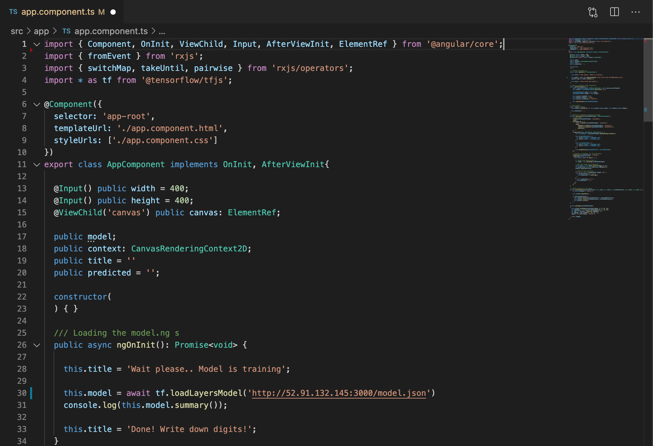
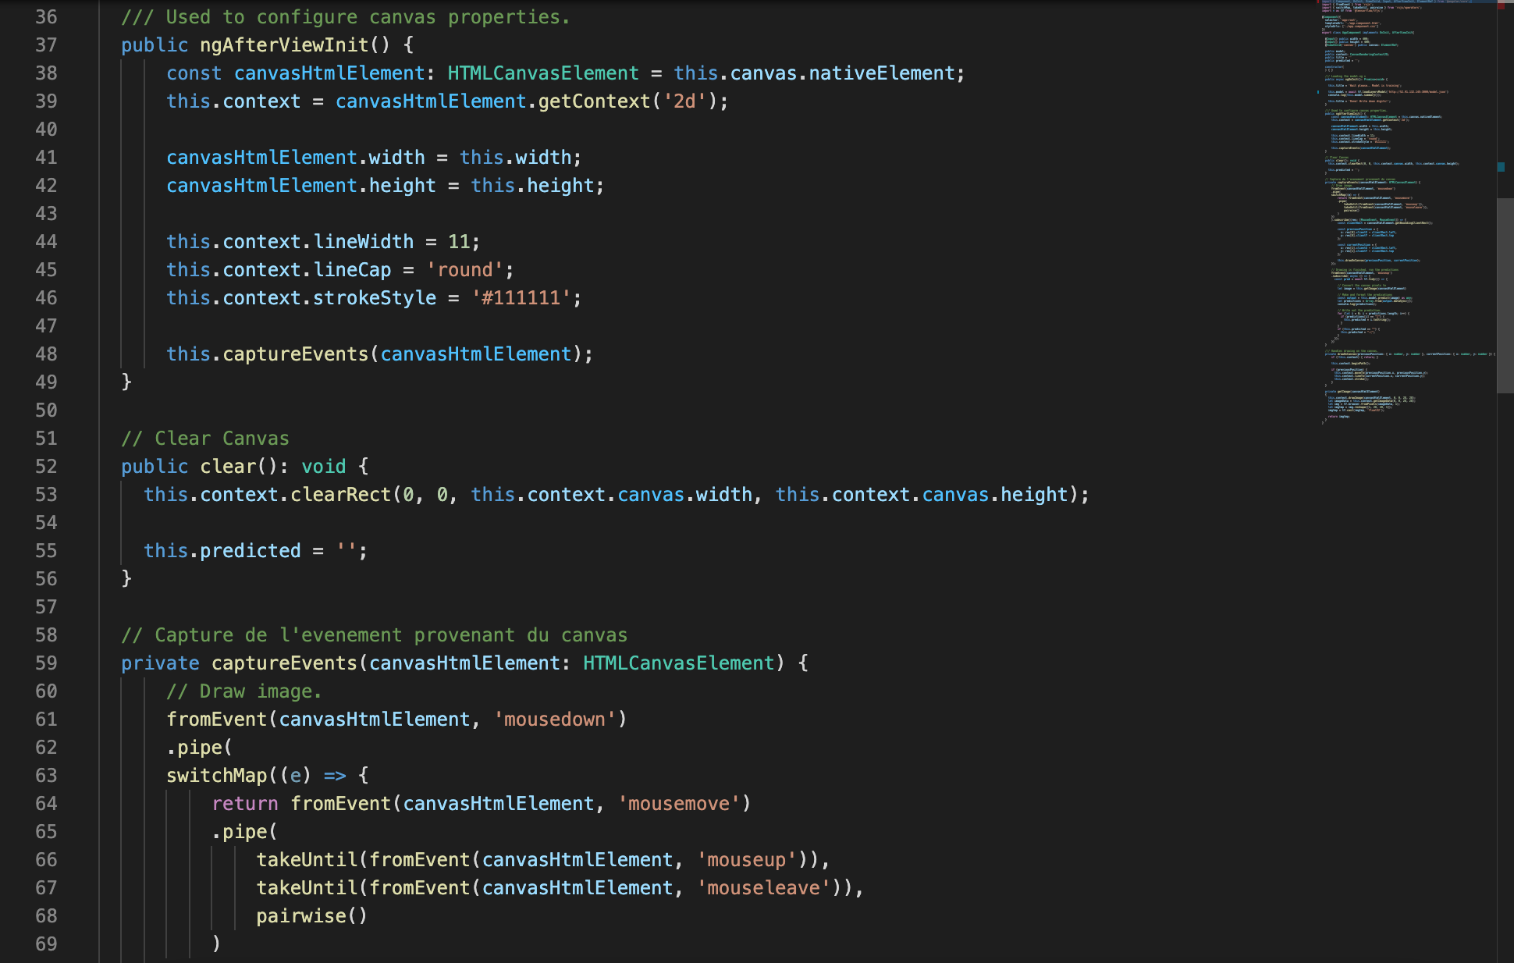
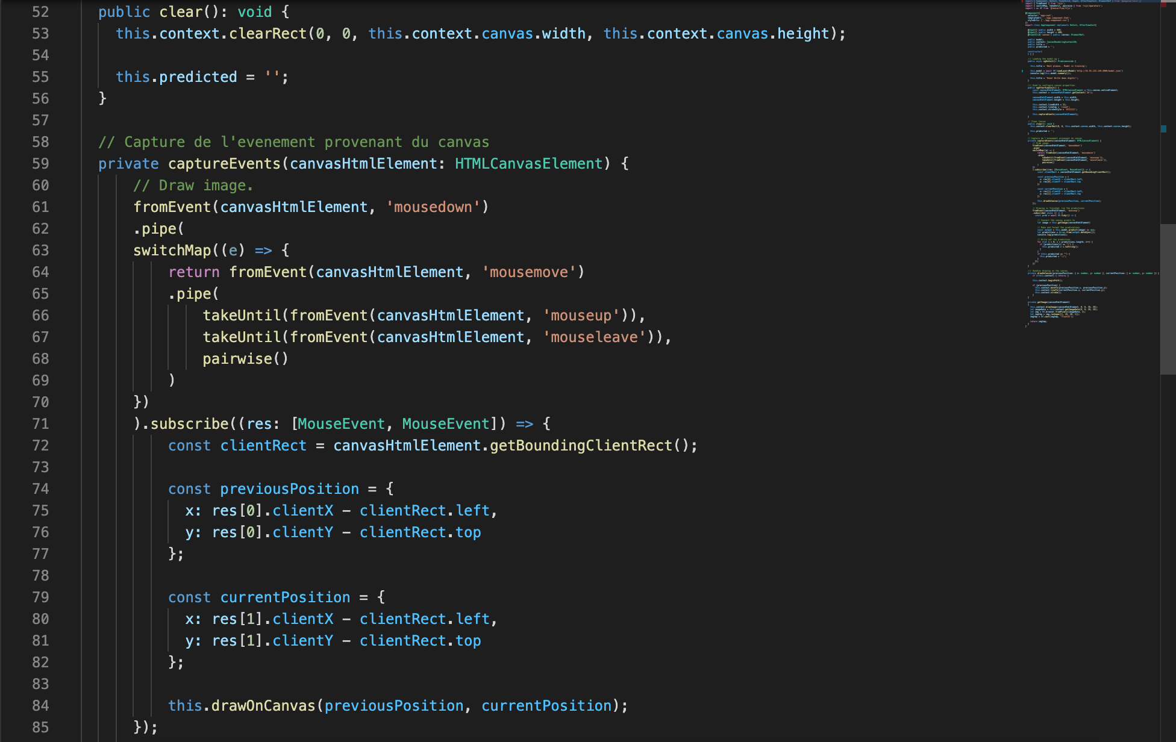
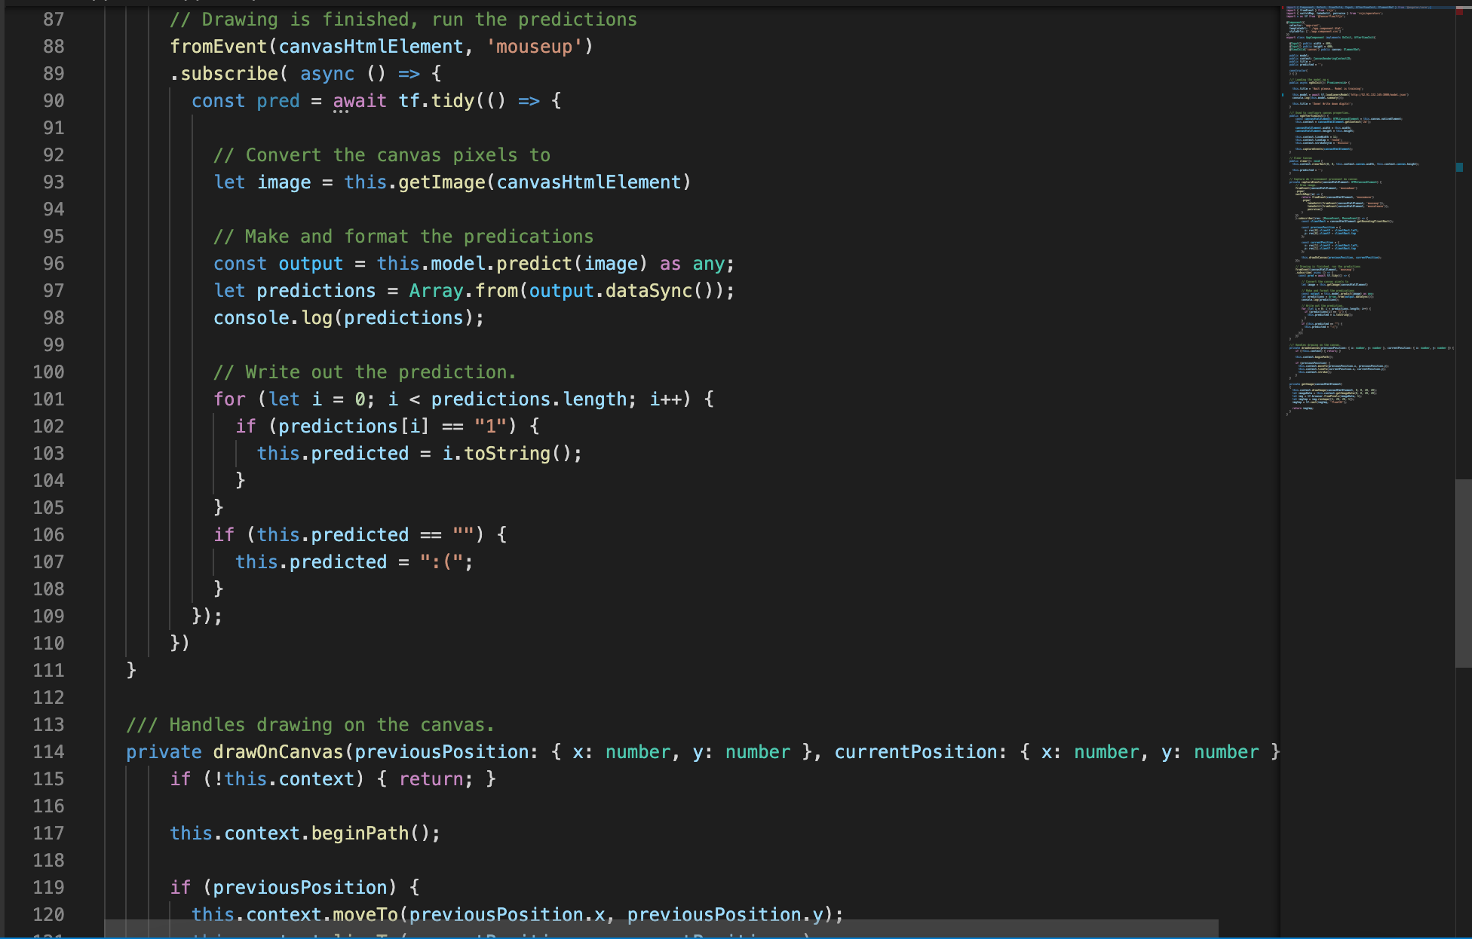
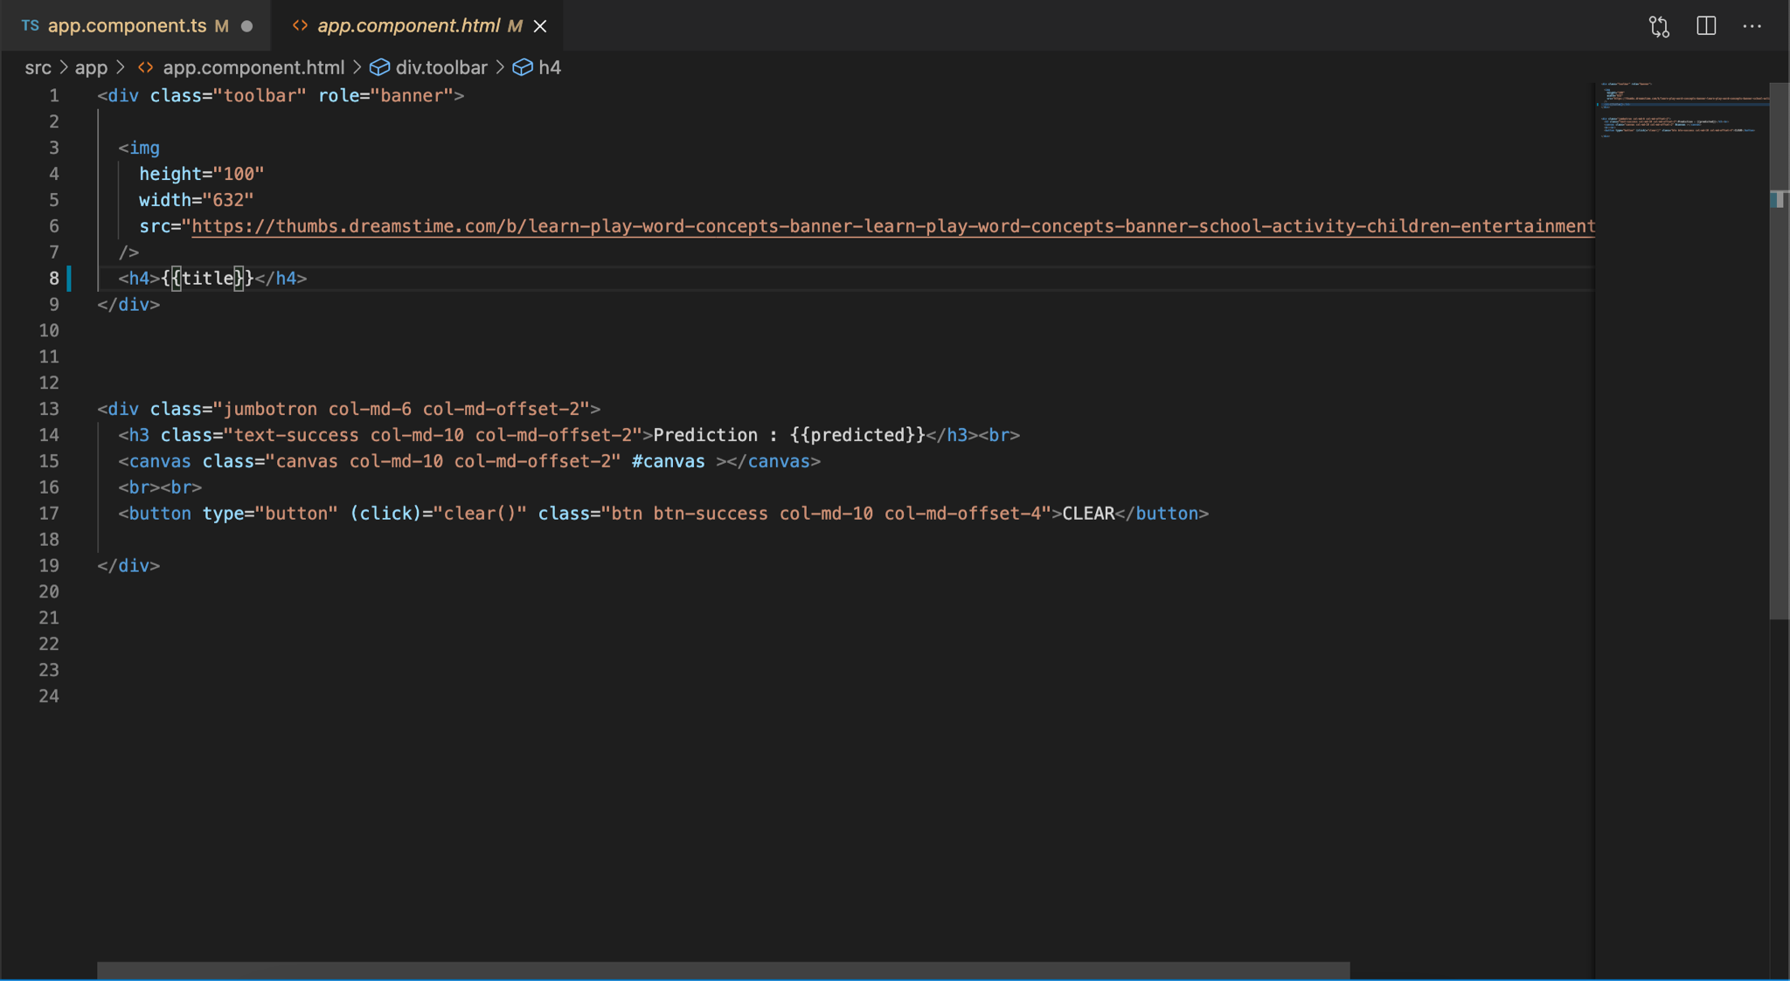
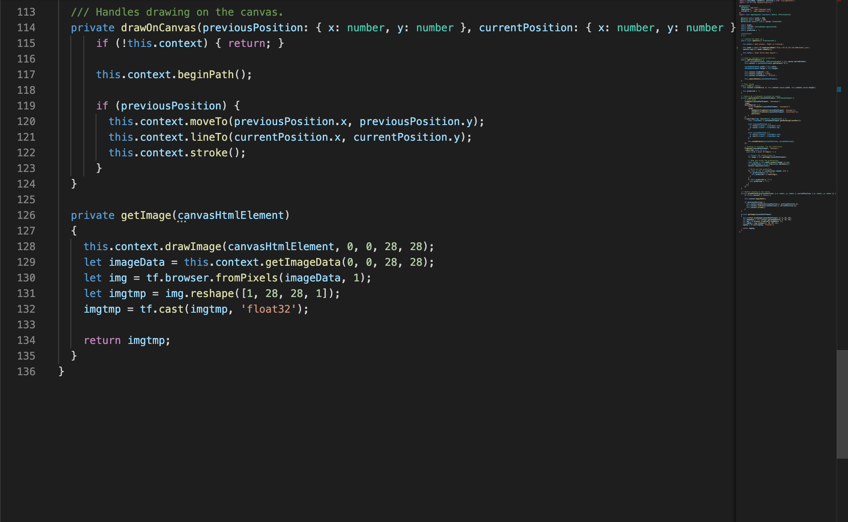
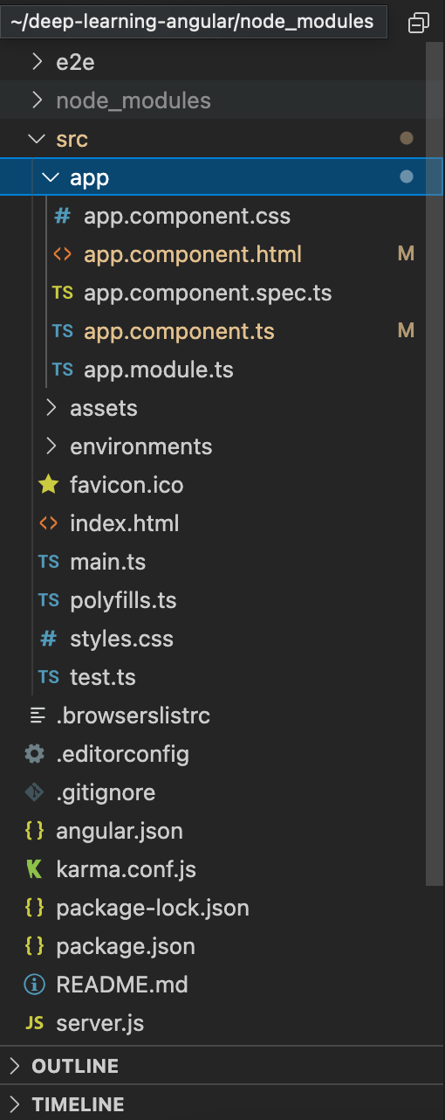
III- Sprint Web

Slide 18
IV- Deploiement

Slide 19
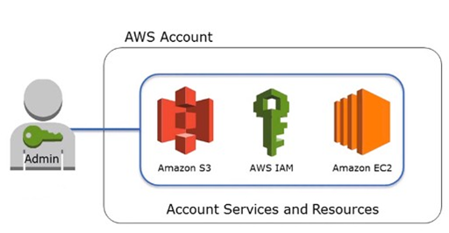
IV- Deploiément

Slide 20
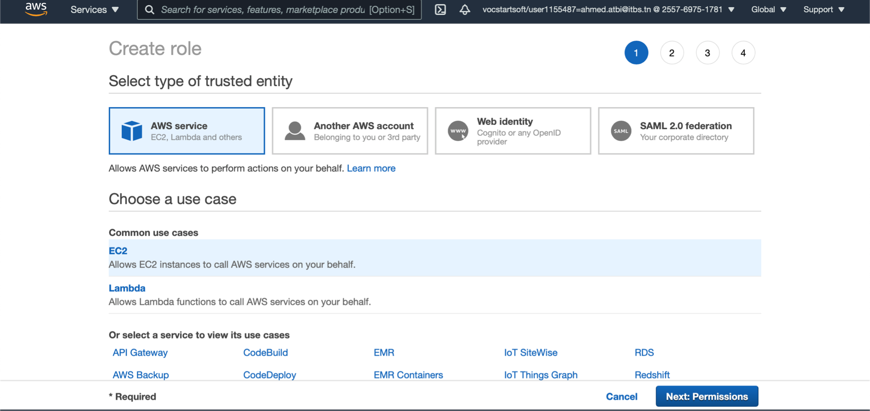
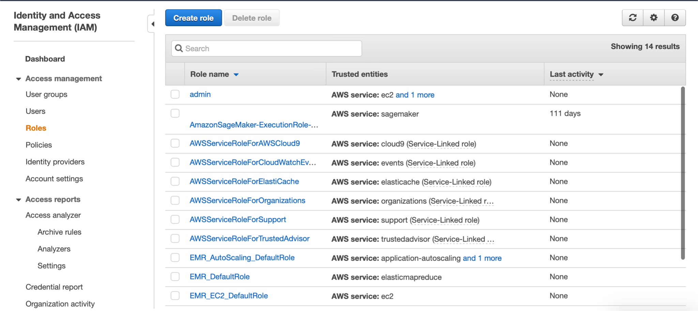
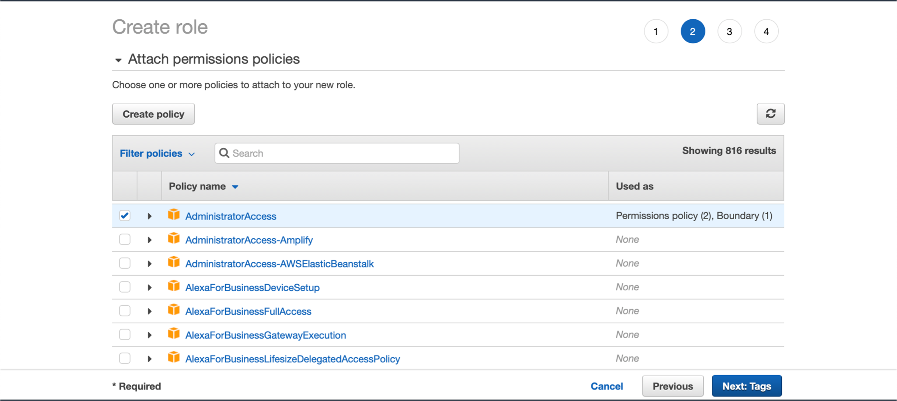
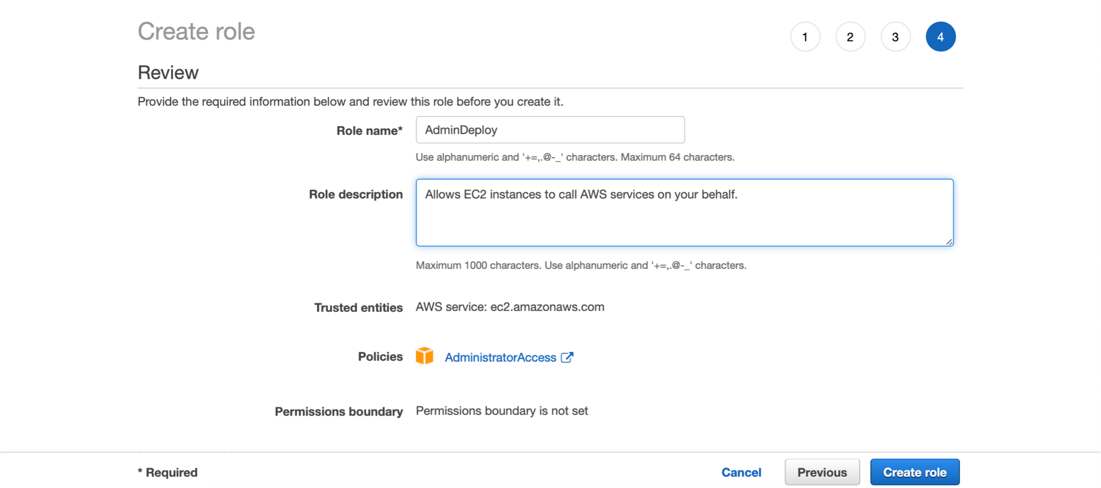
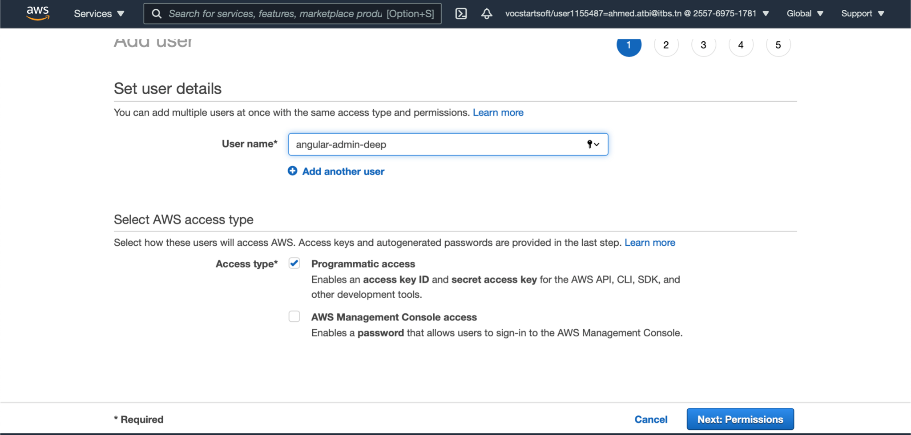
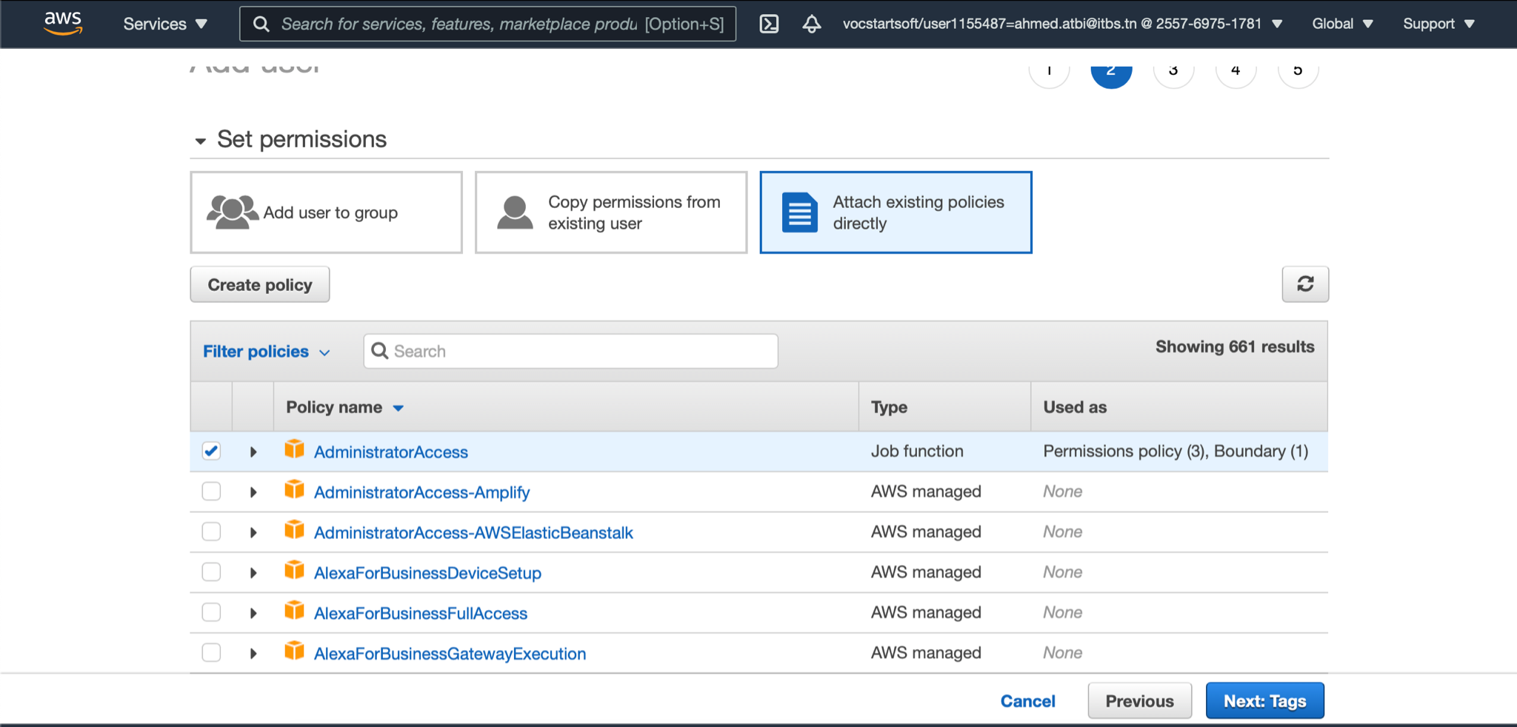
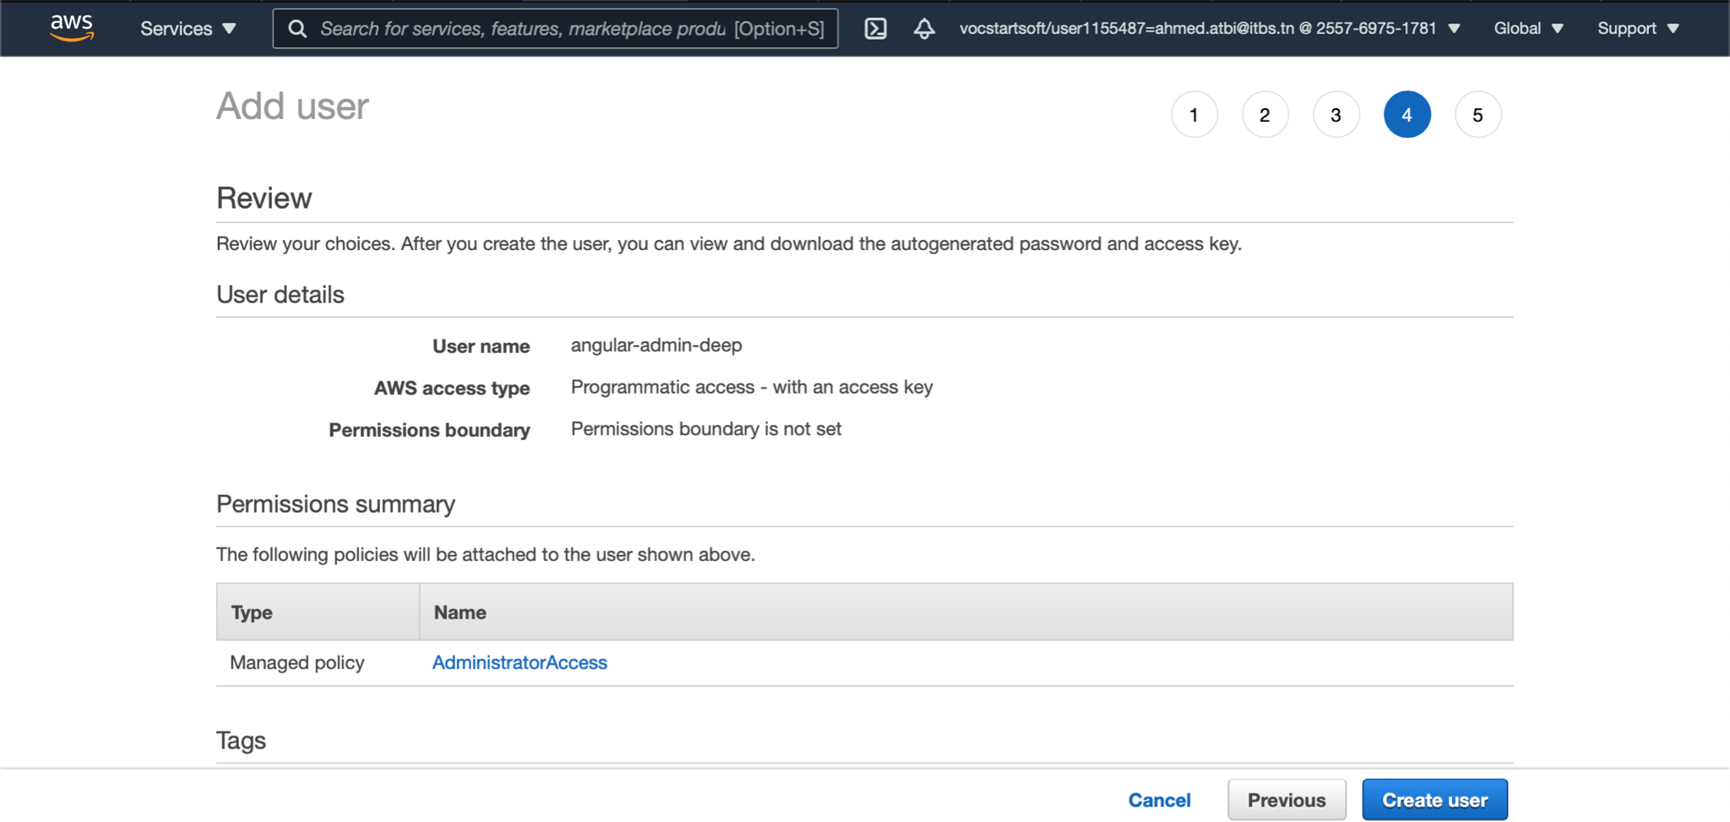
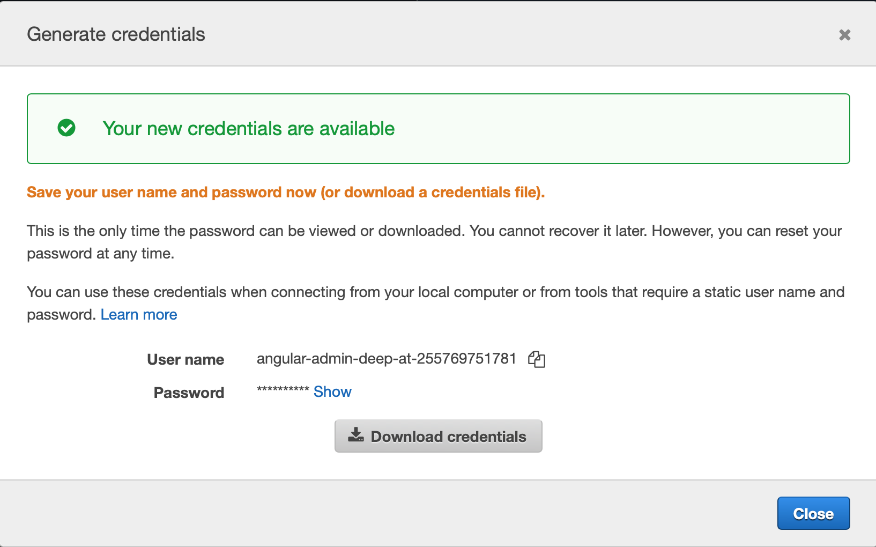
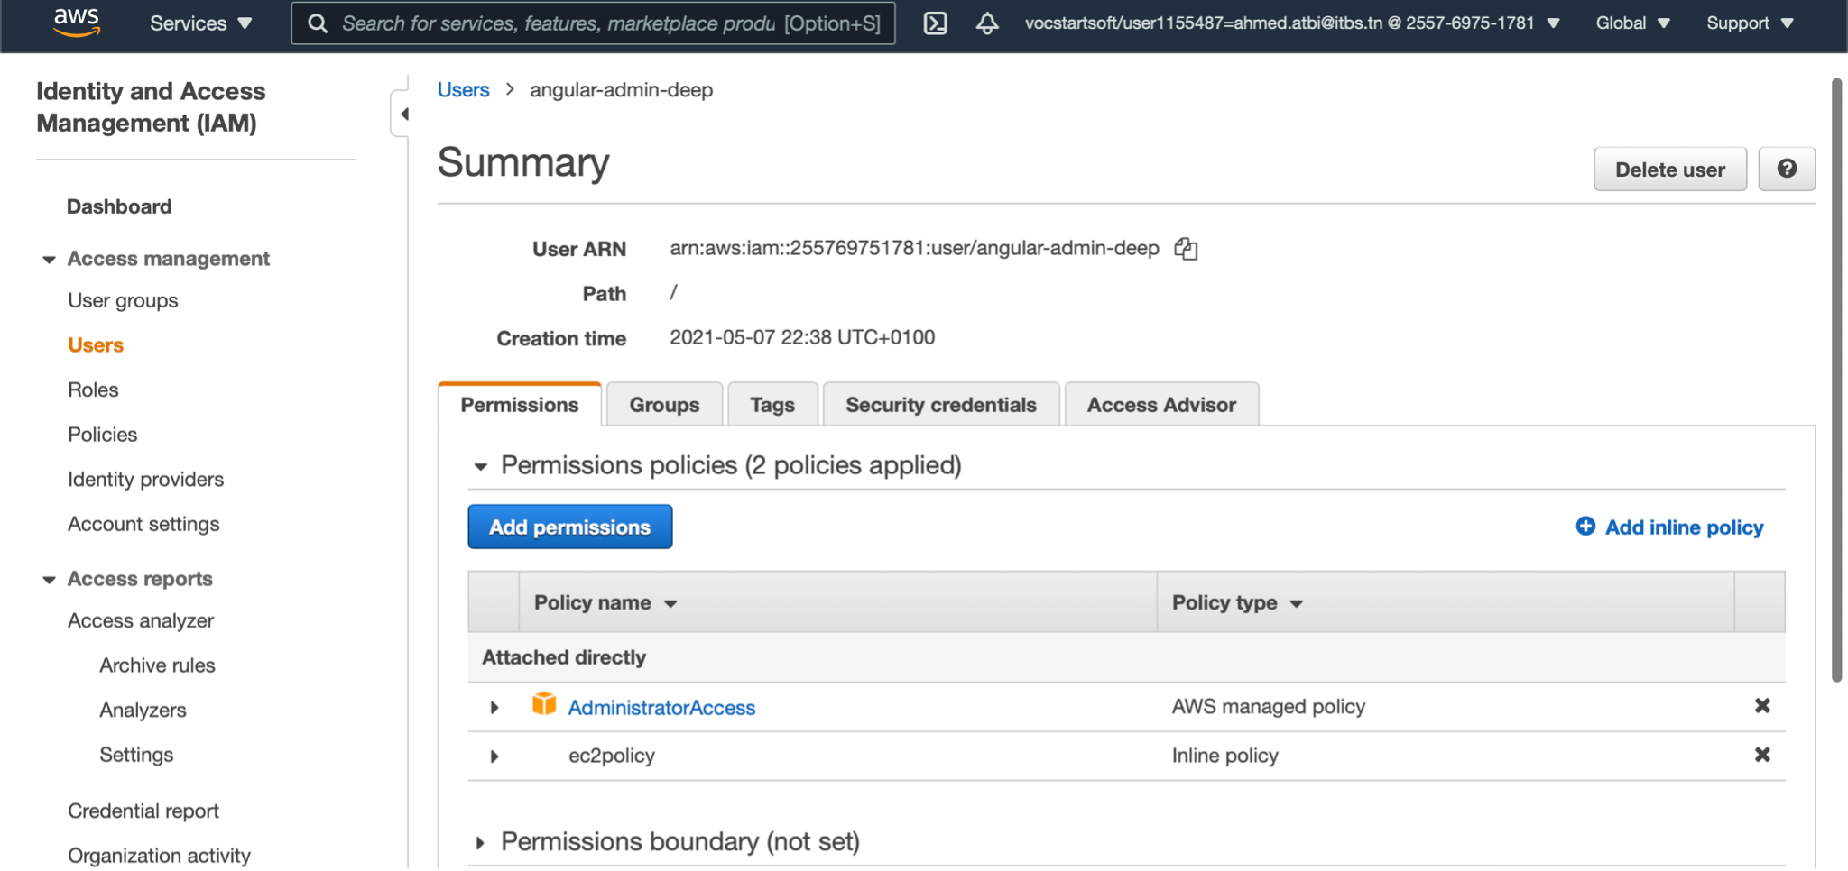
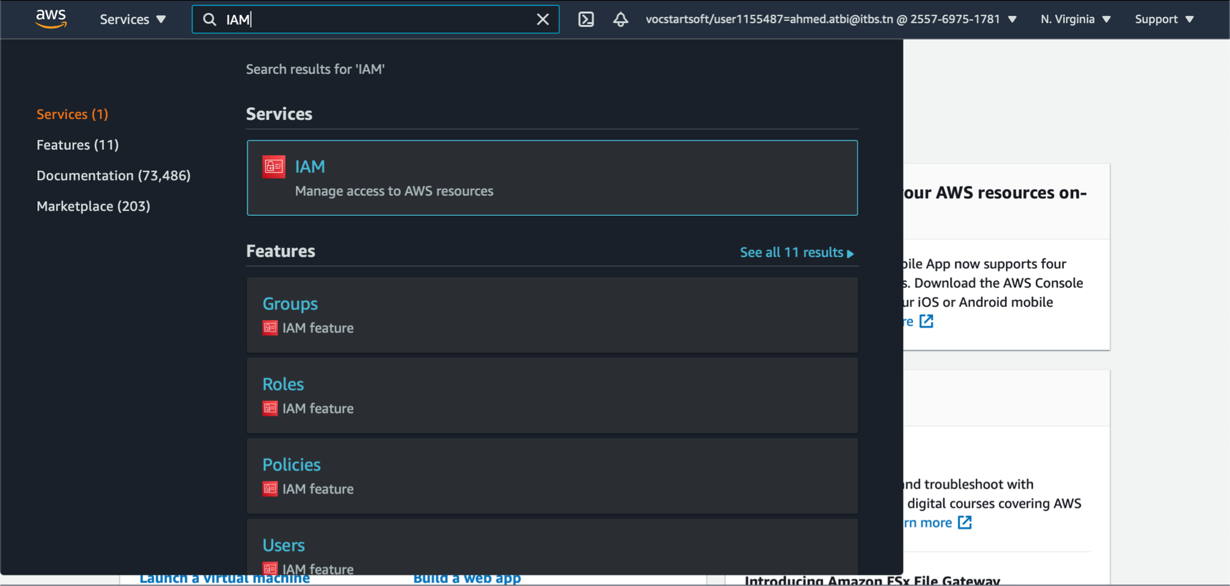
IV.1- IAM

Slide 21
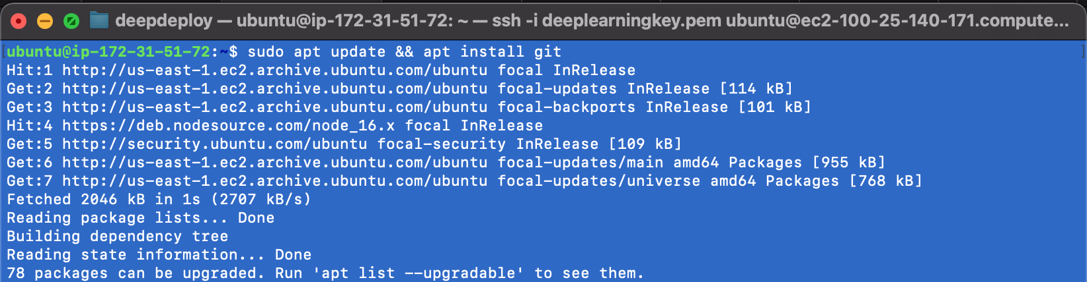
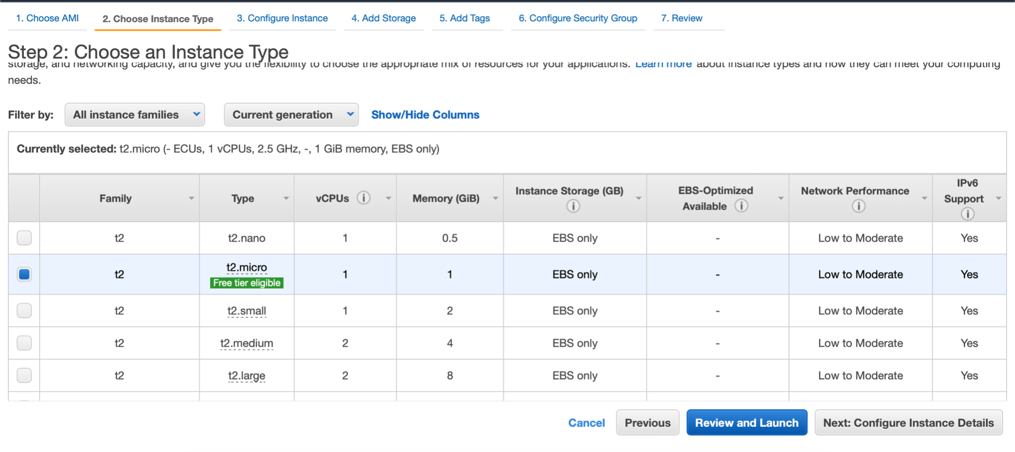
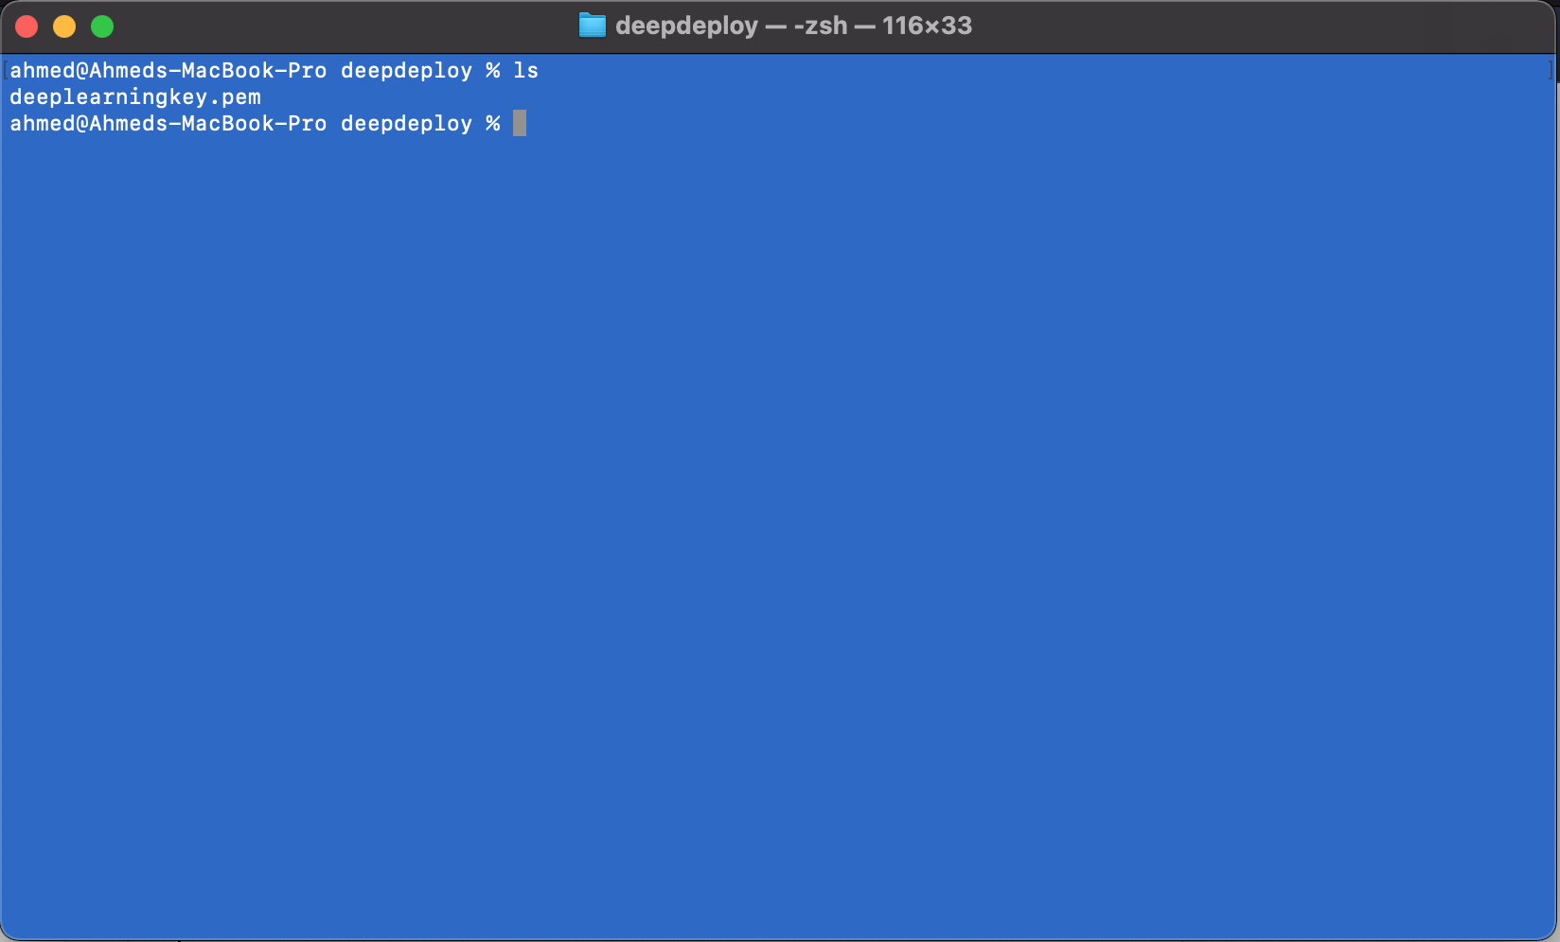
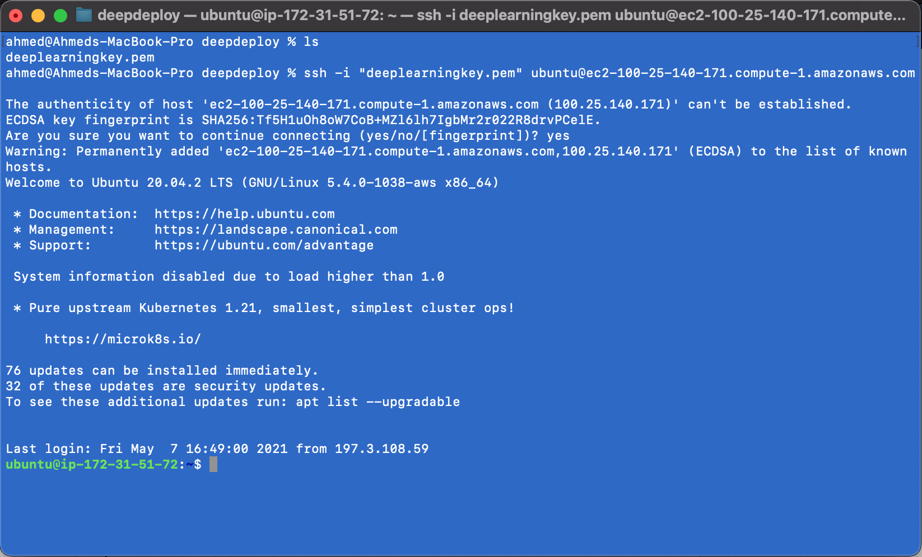
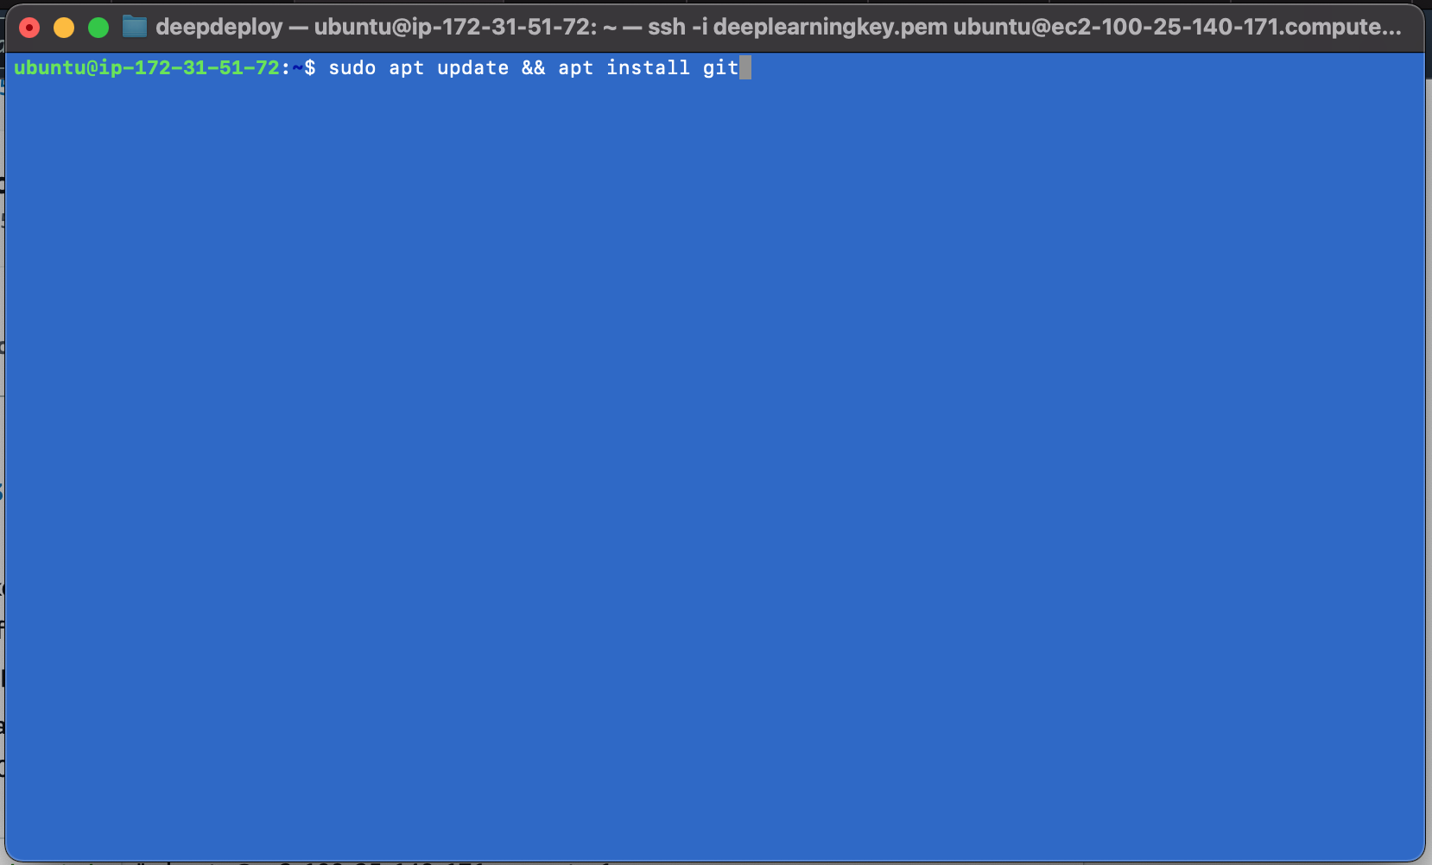
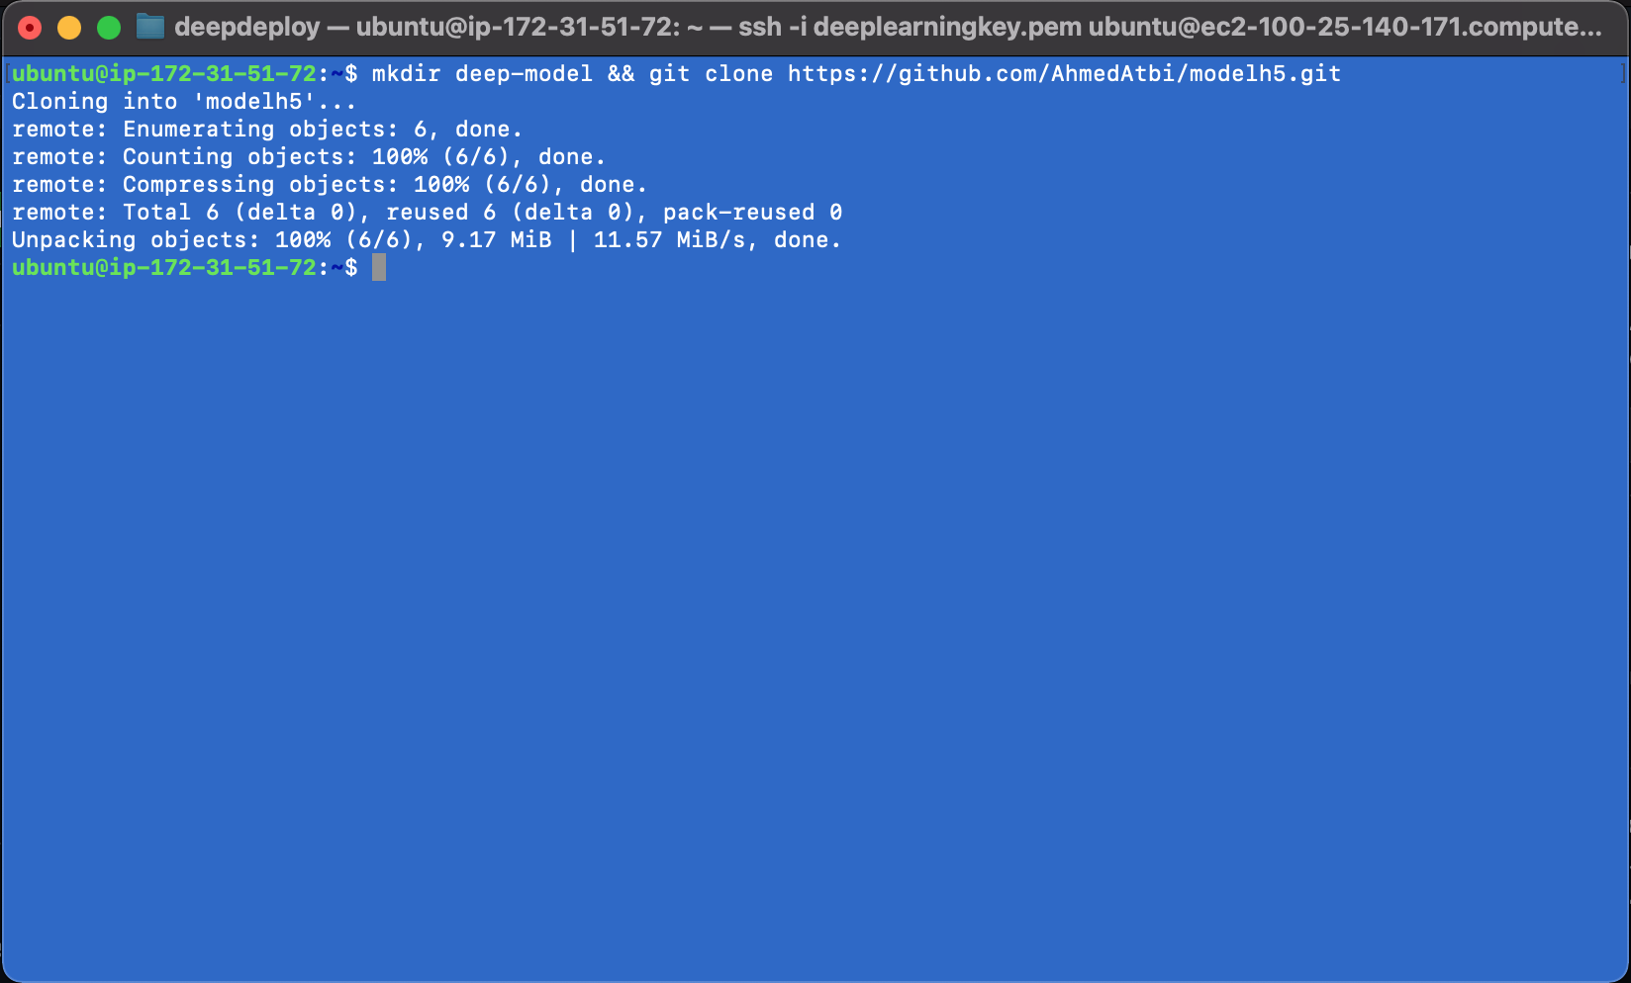
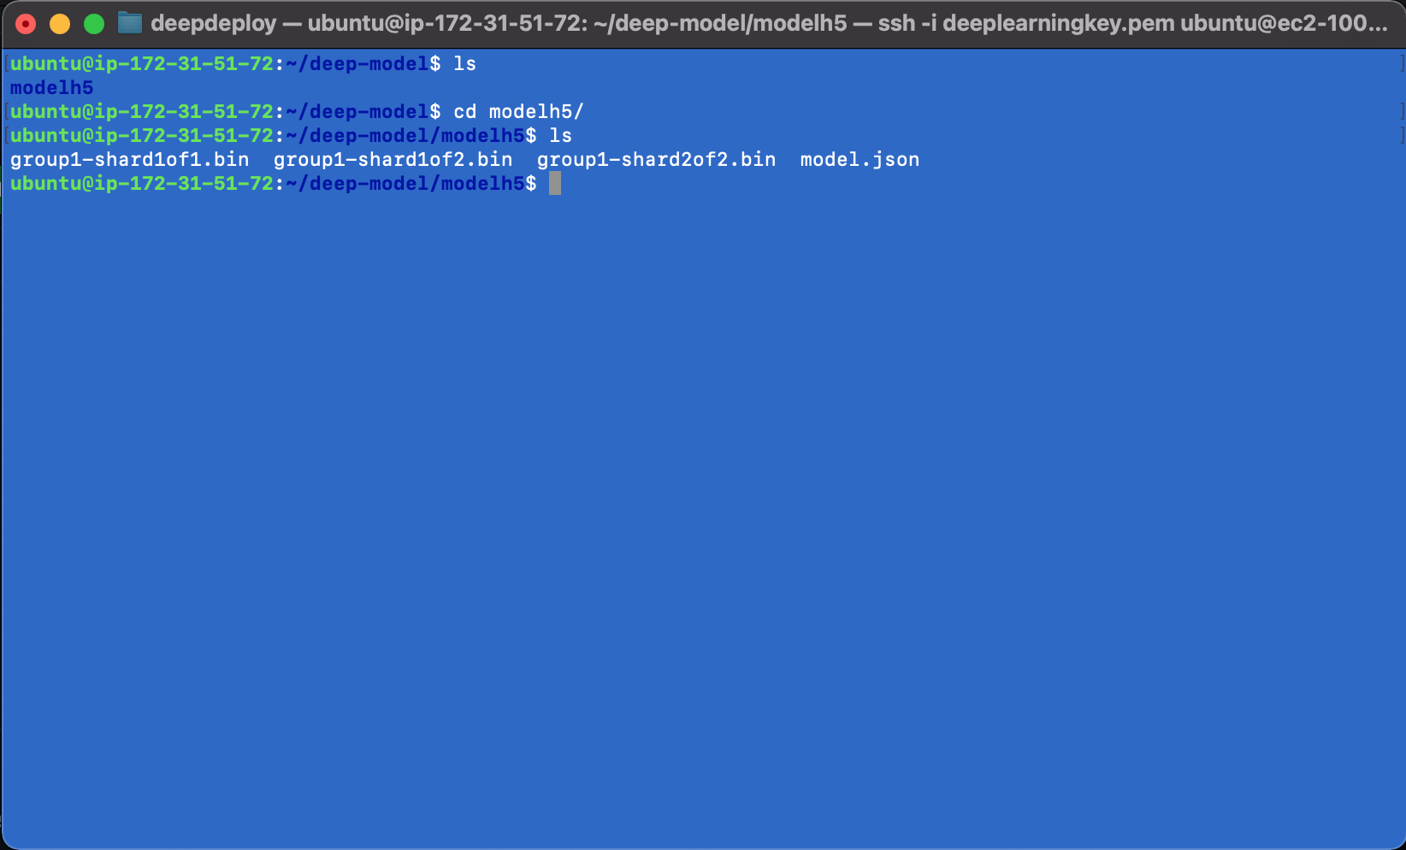
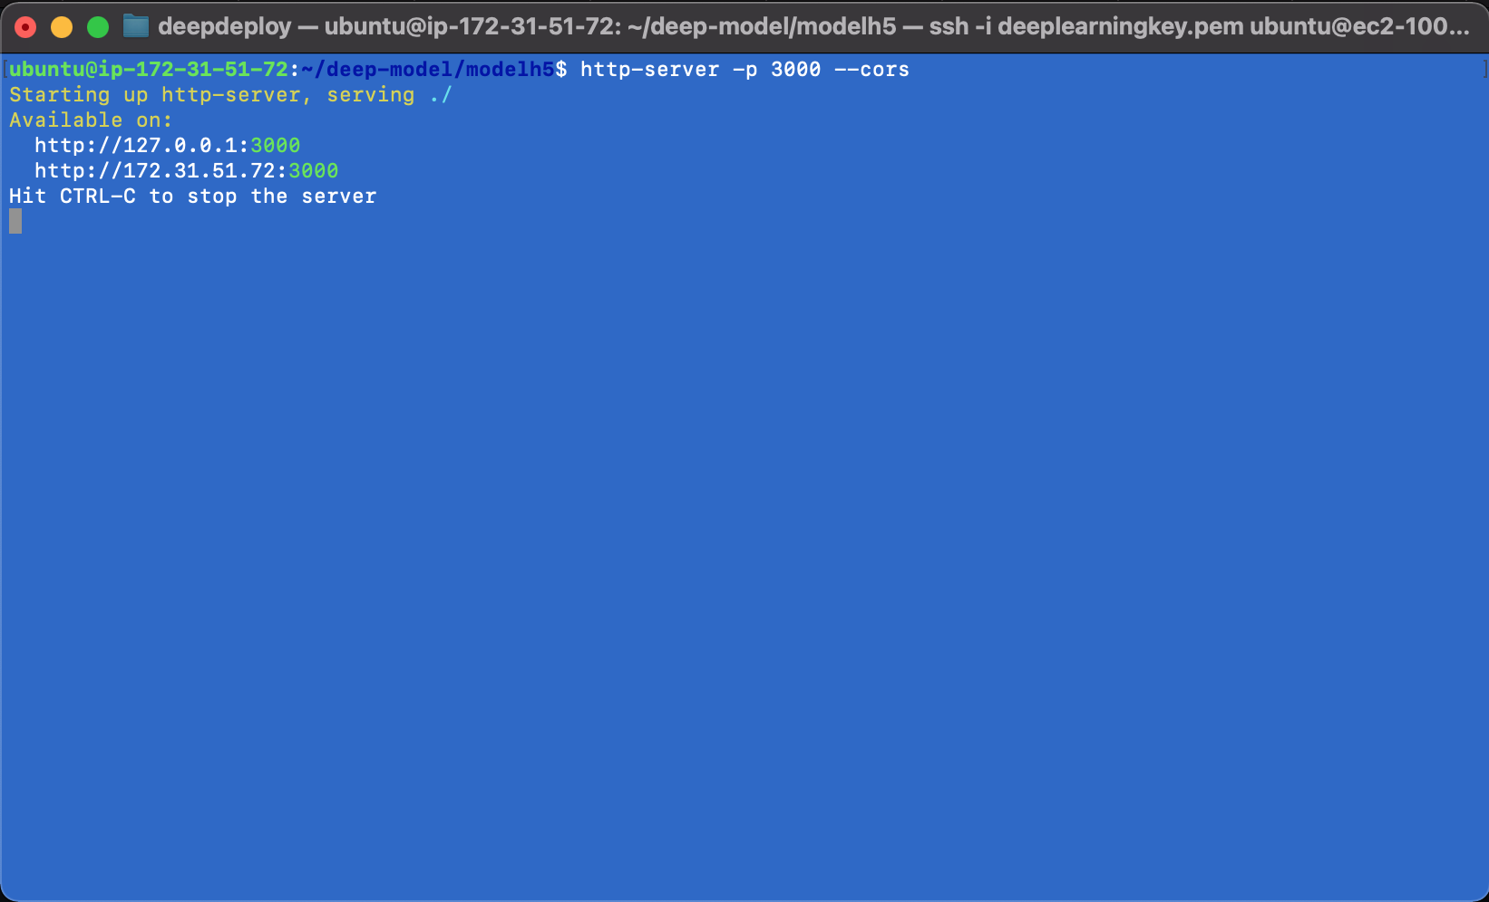
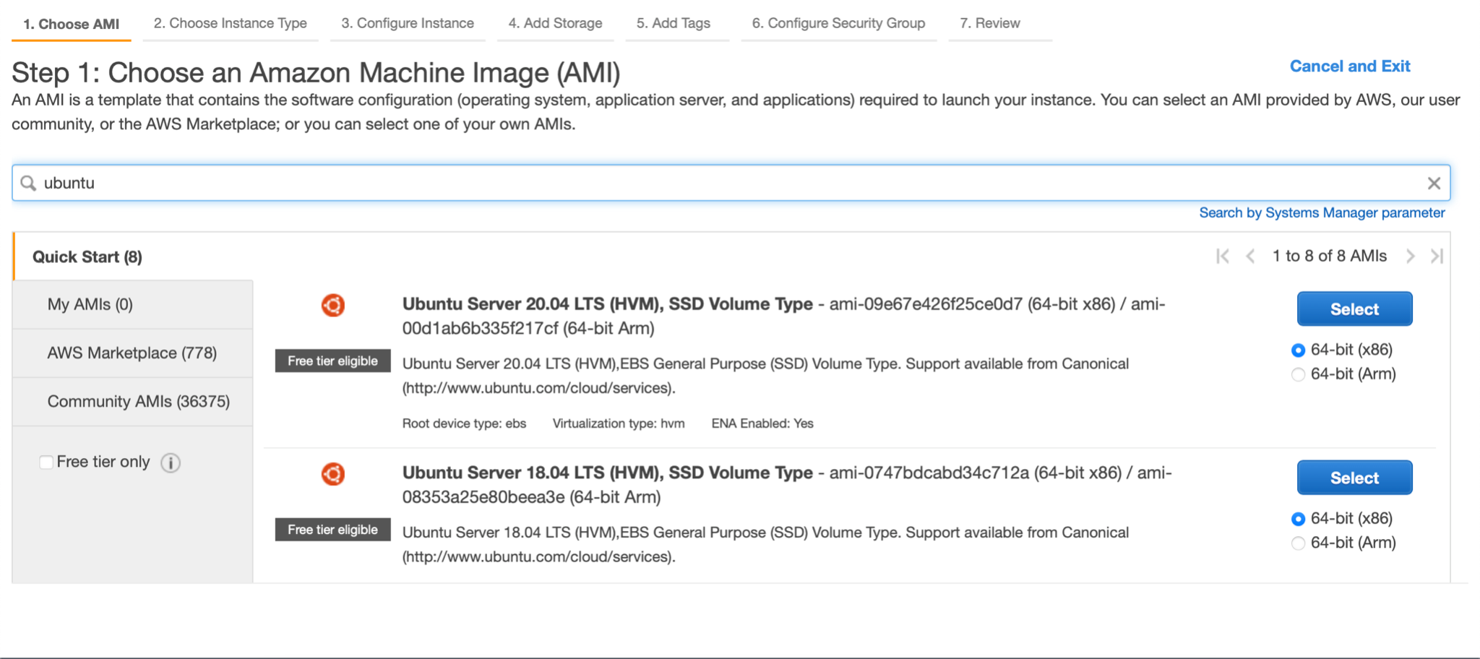
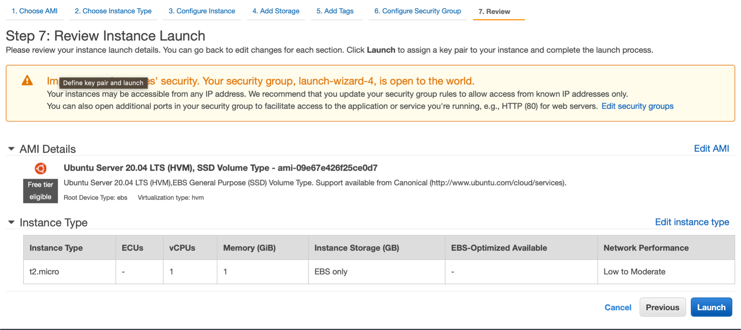
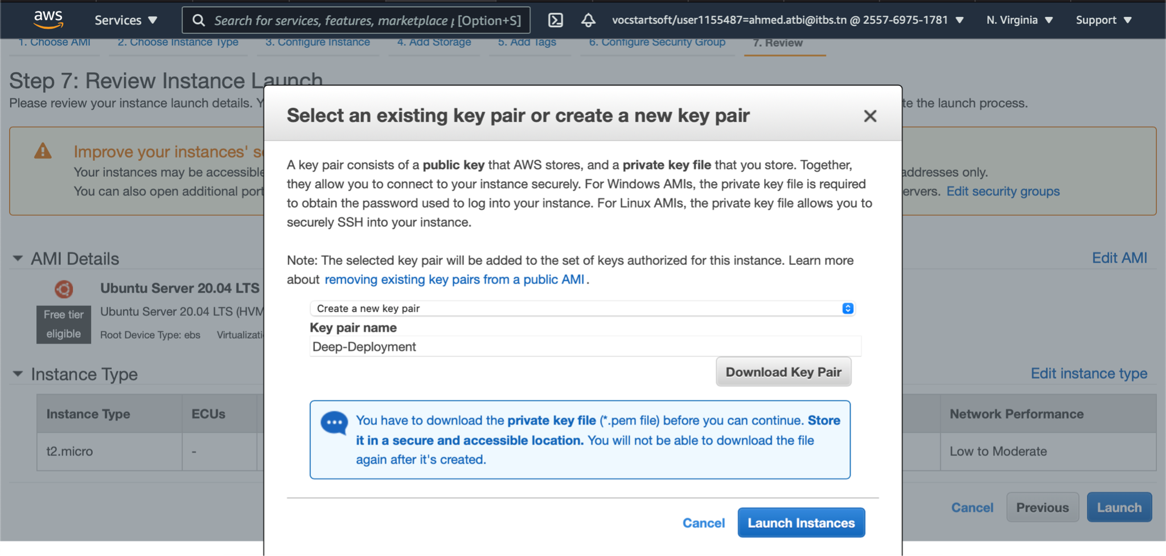
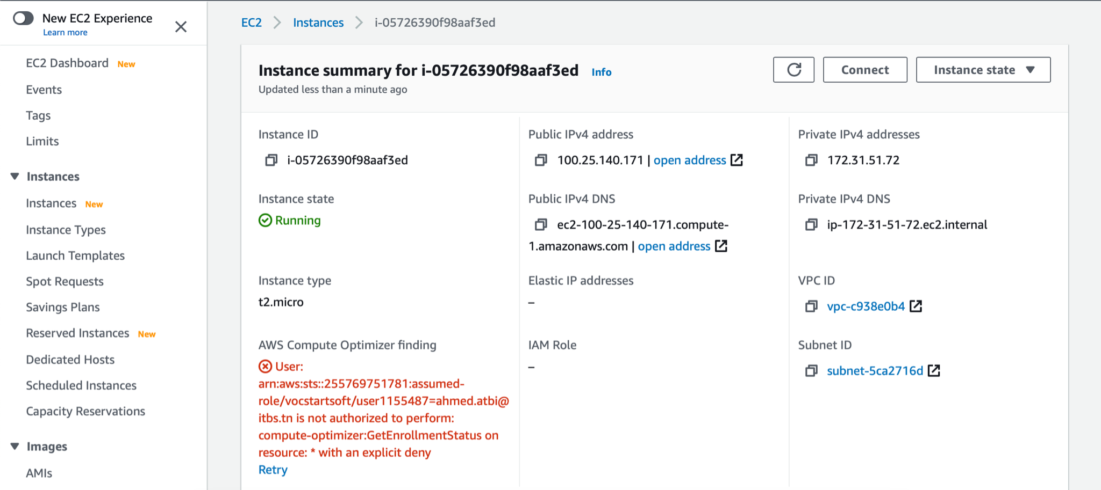
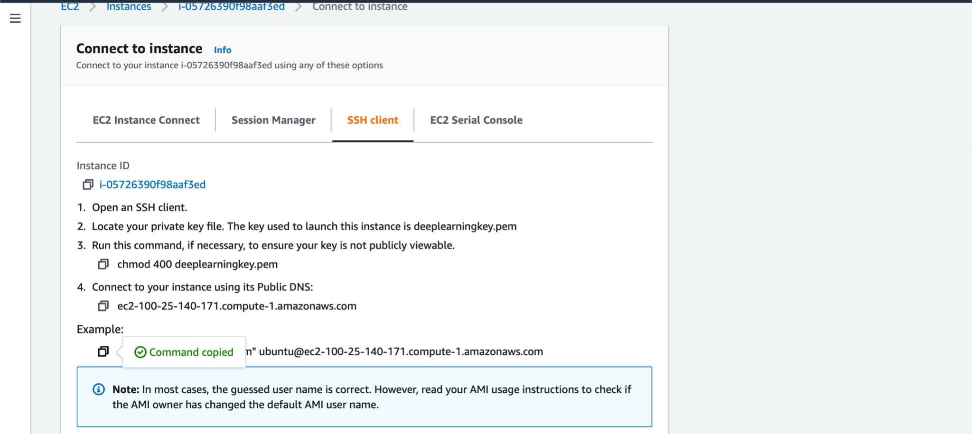
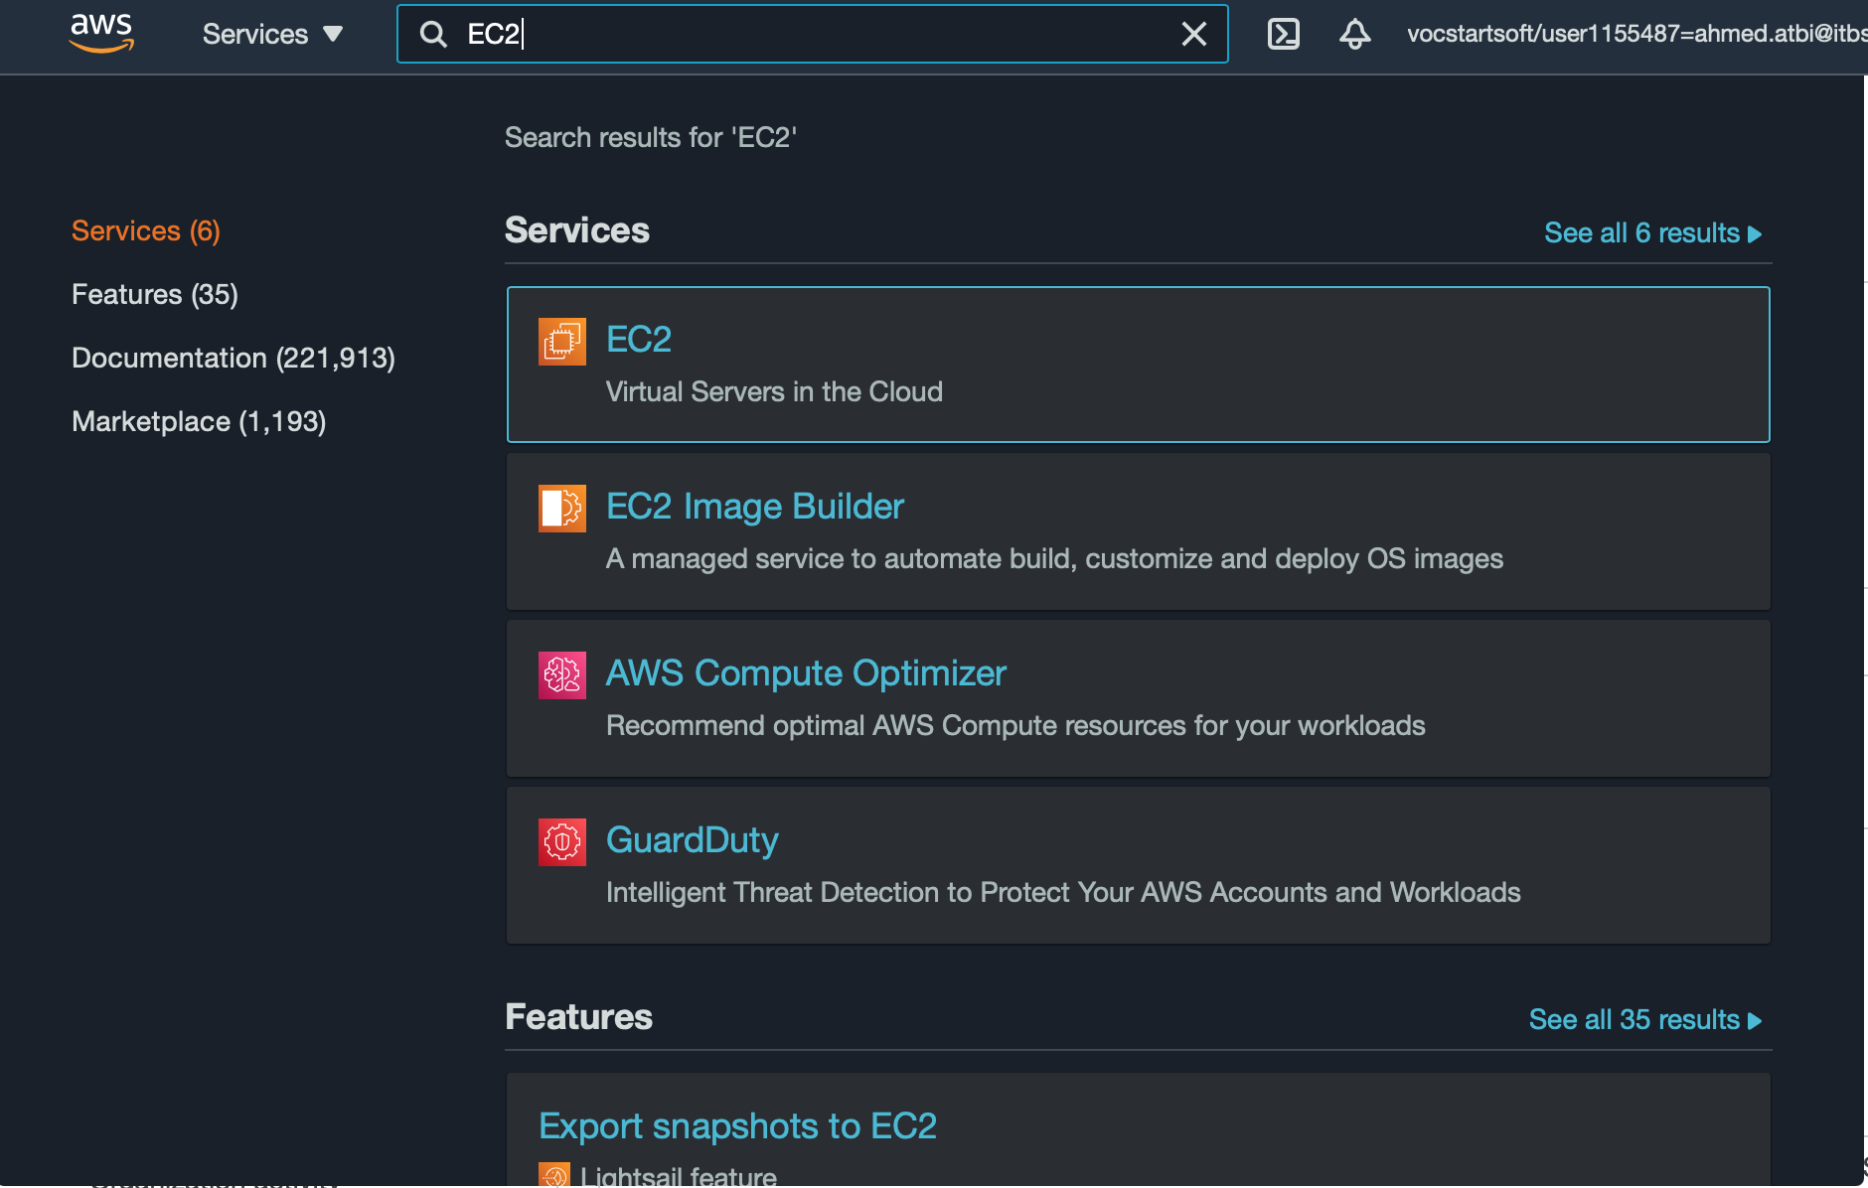
IV.2- Elastic Compute 2 (EC2)

Slide 22
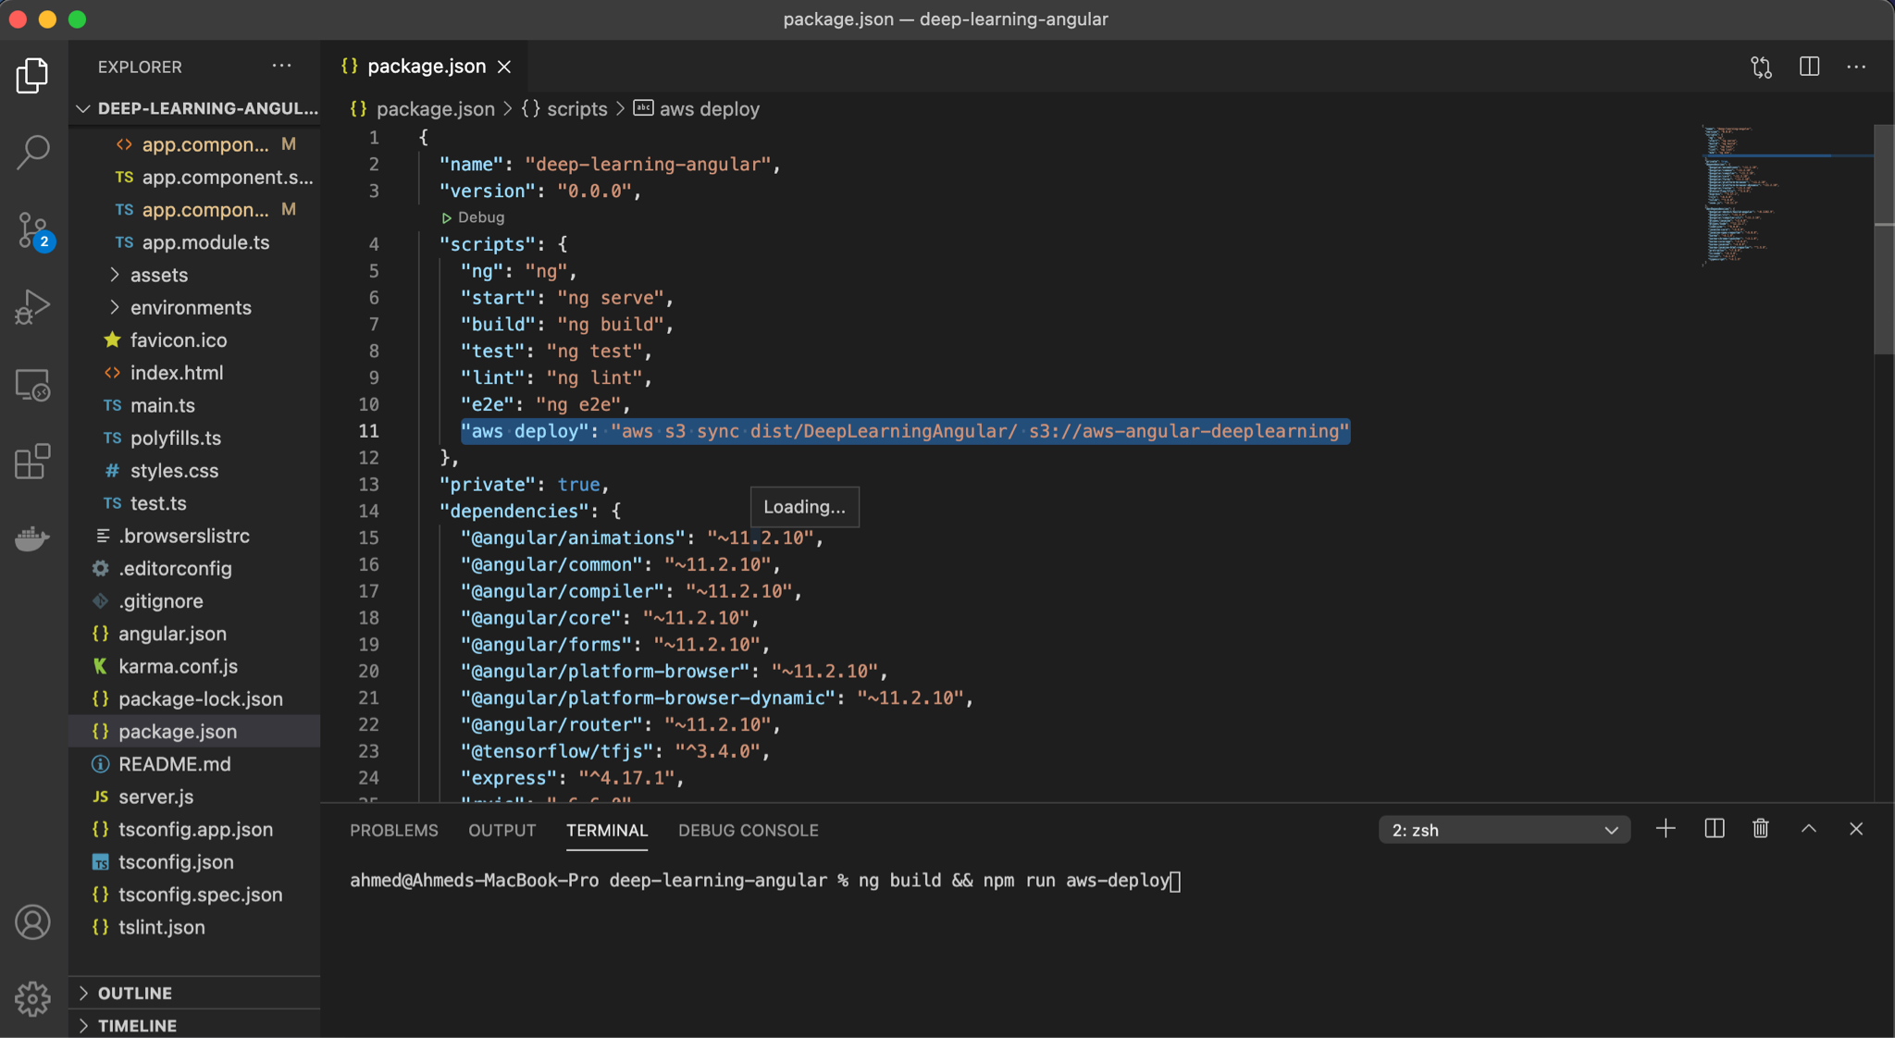
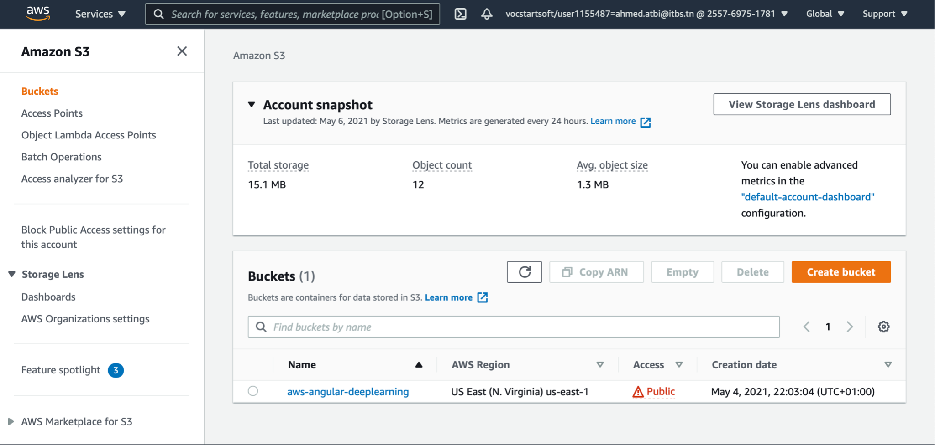
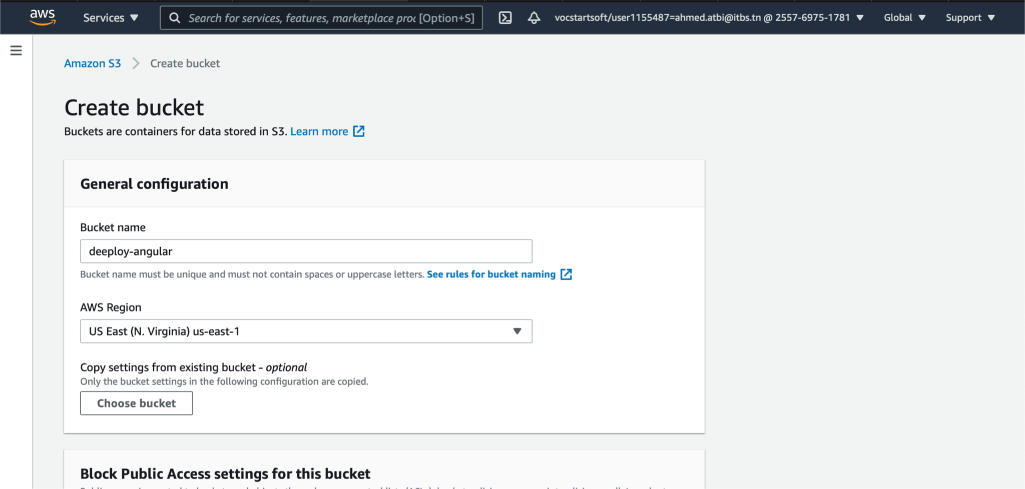
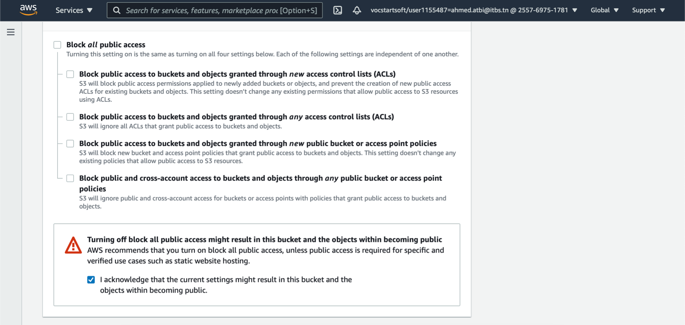
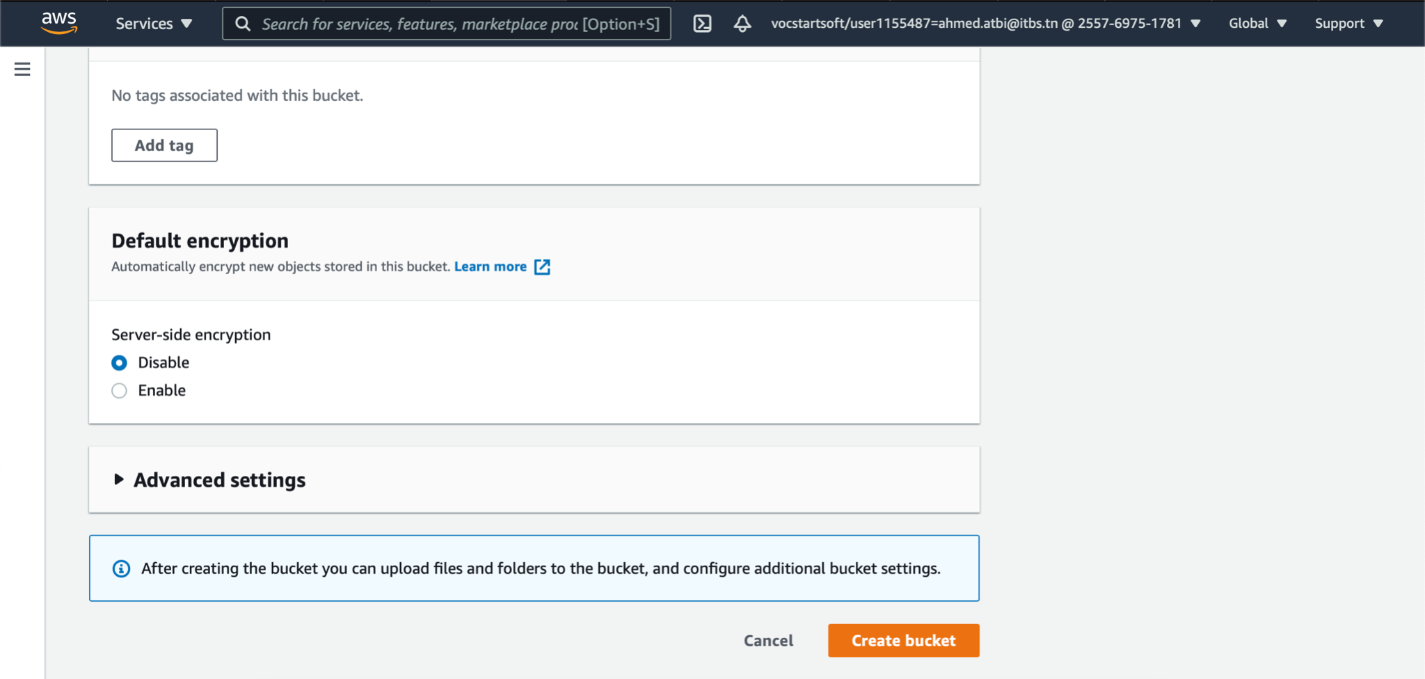
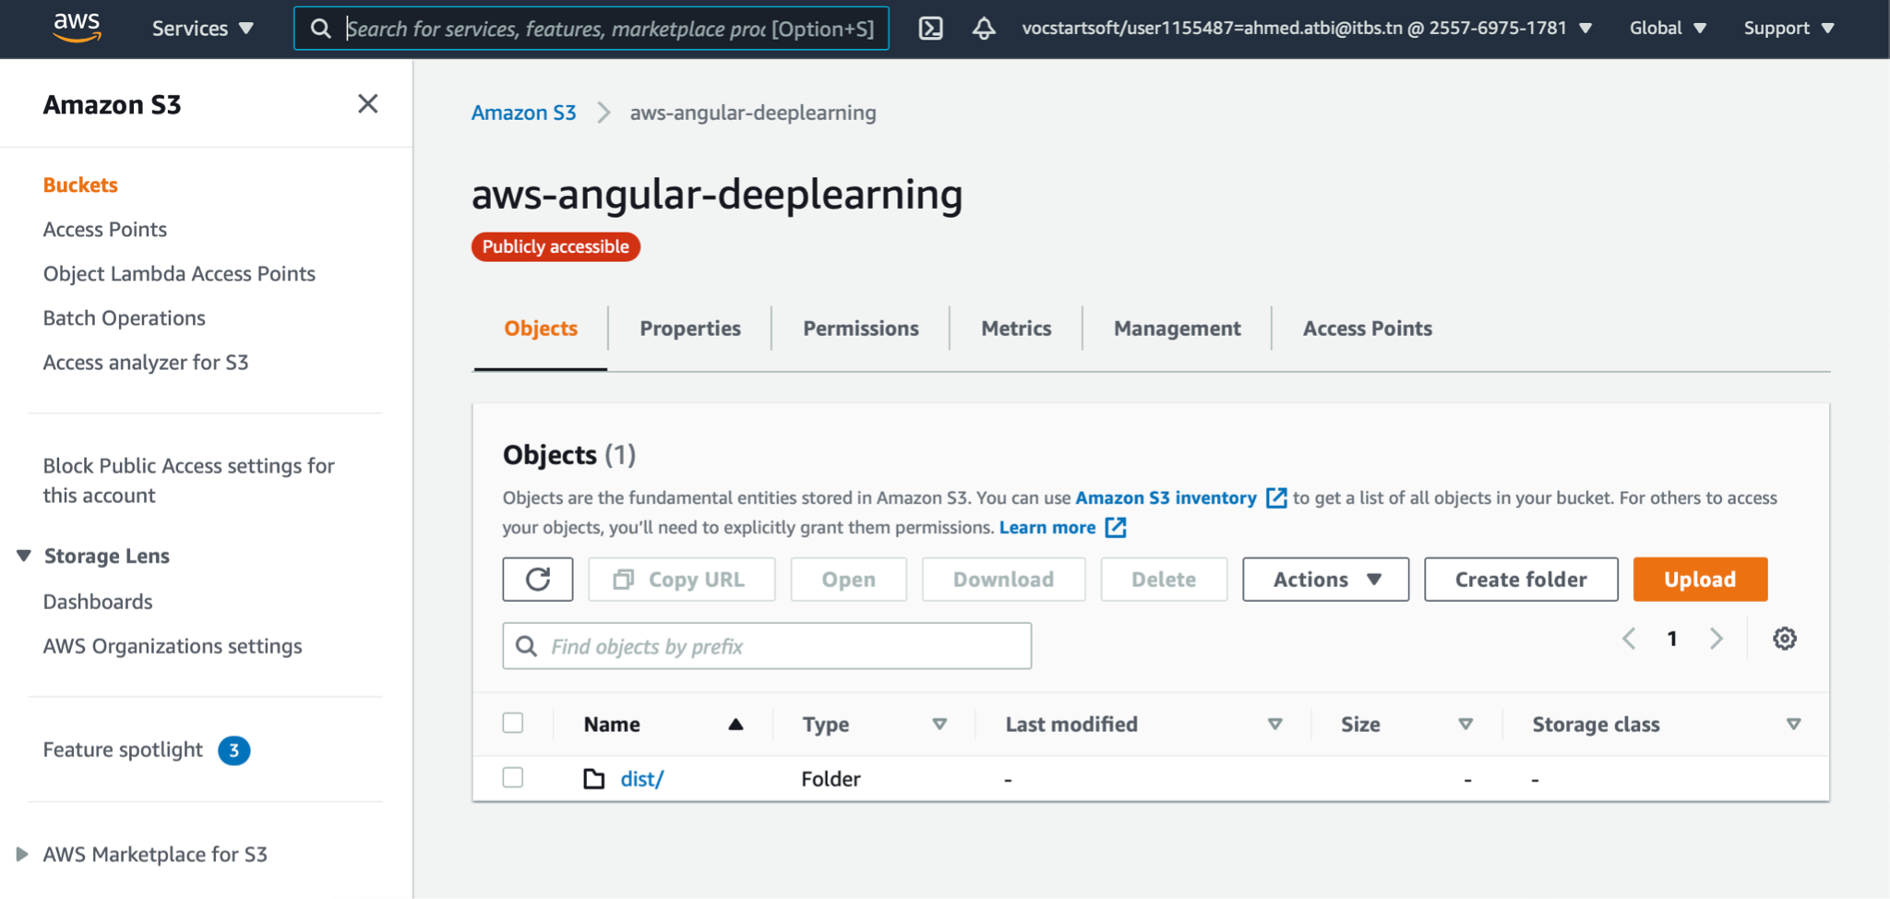
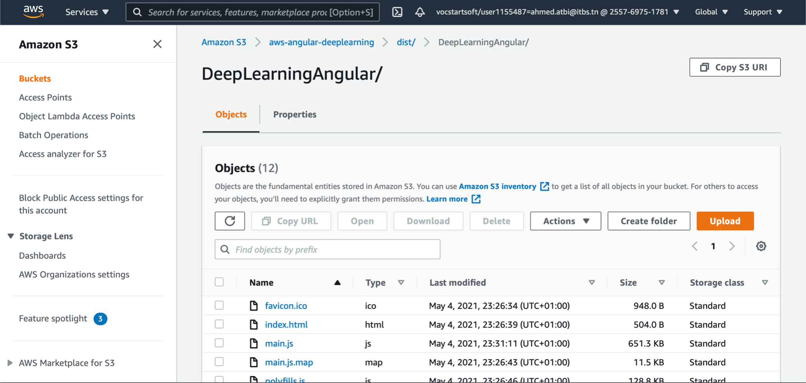
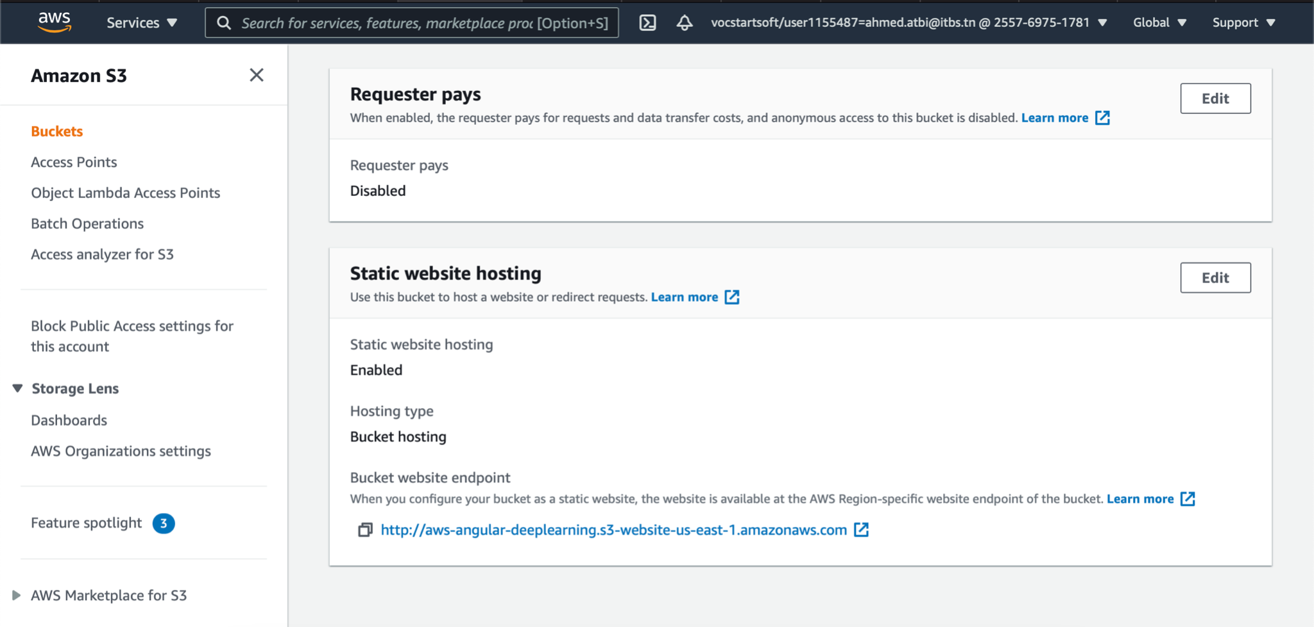
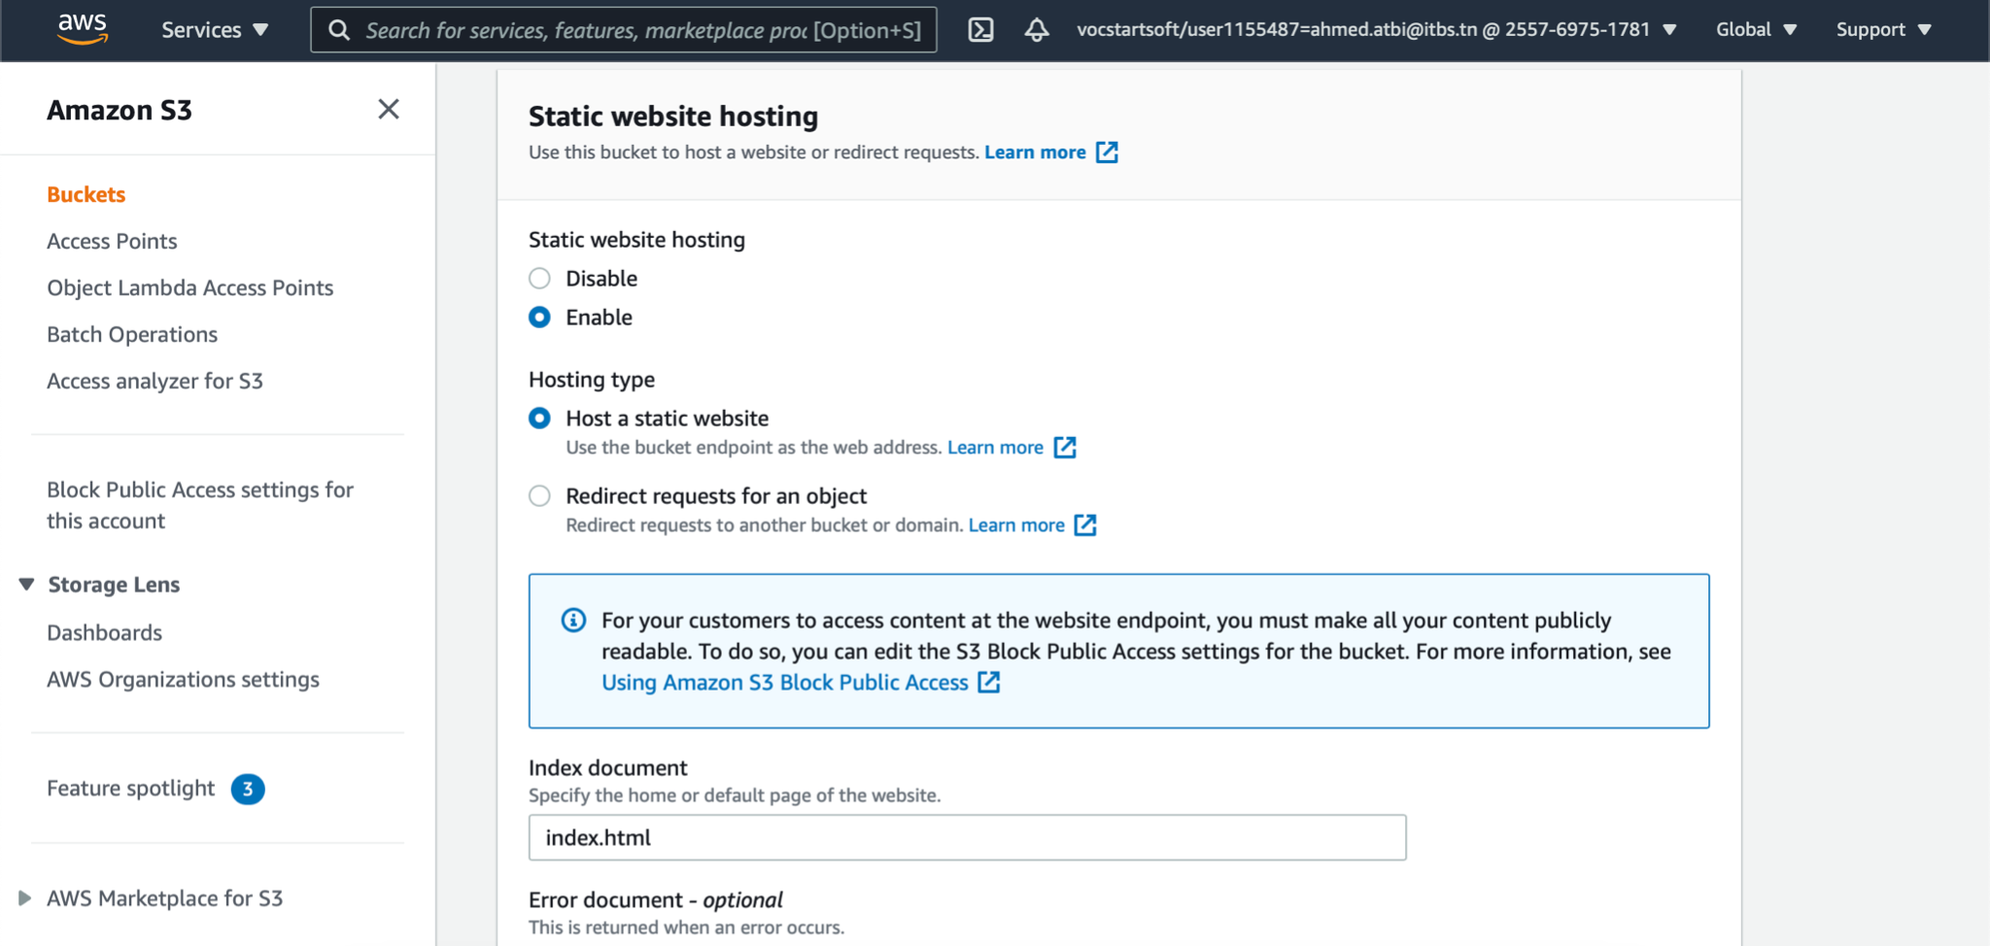

IV.3- S3 Bucket

Slide 23
Livrable

Slide 24










Livrable
Le résultat final de notre projet

